Slide 1



Photos prises par différents
visiteurs
pour le plaisir du partage
Théâtre
Musée
L’instant
3
La
photographie
est le seul langage
qui peut être compris partout dans le monde.
Opéra
Saboterie
Journée du patrimoine

Slide 2
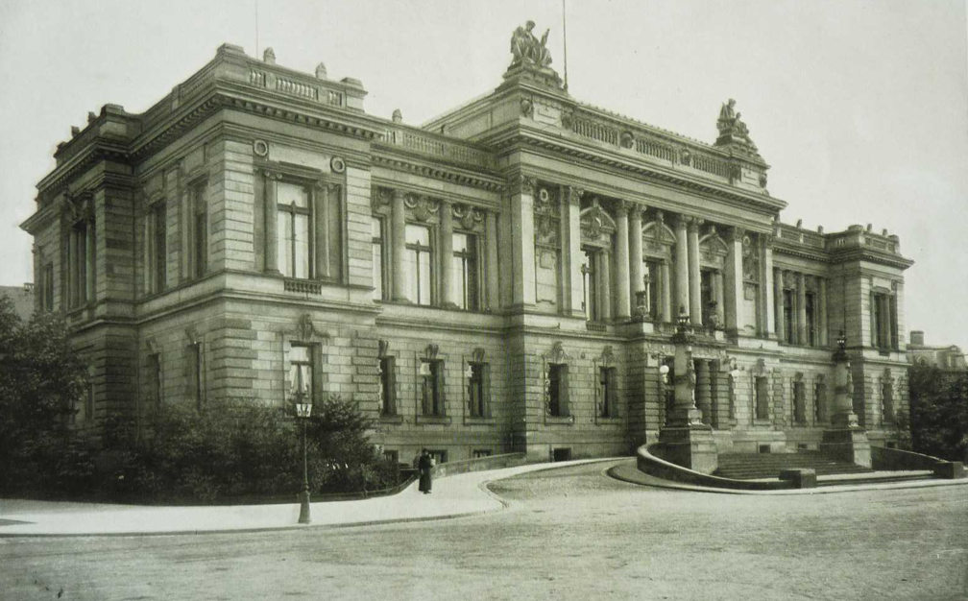

Le Théâtre National de Strasbourg
Palais de la délégation d’Alsace-Lorraine en 1905

Slide 3
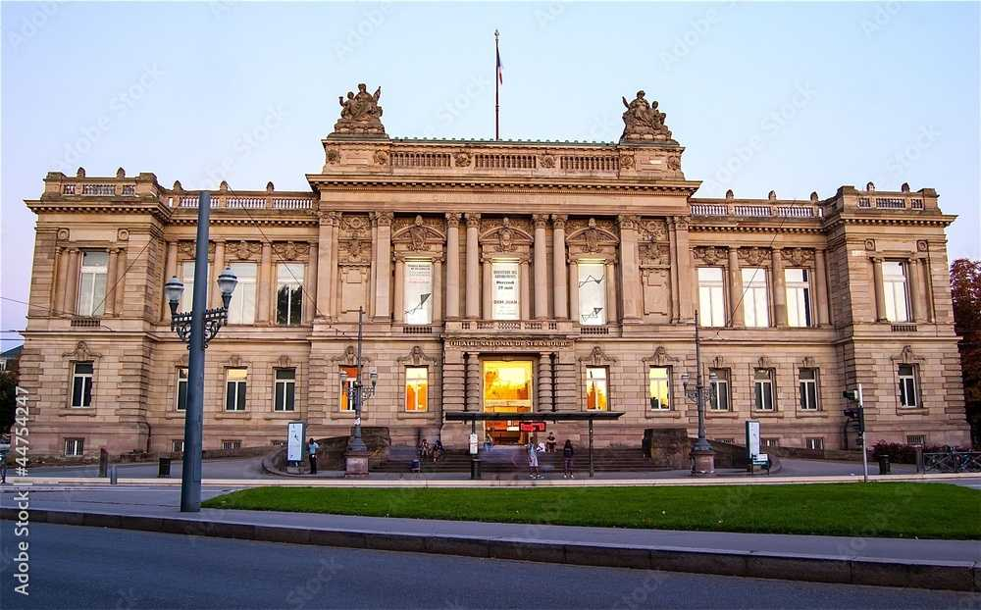
Le Théâtre National de Strasbourg
Le théâtre national de Strasbourg (TNS) a été créé en octobre 1968 à Strasbourg, sous l'impulsion d'Hubert Gignoux et André Malraux.
Il abrite en son sein l’École supérieure d'art dramatique. Le TNS occupe la partie avant de l’ancien Palais de la diète d'Alsace-Lorraine dont la façade donne sur la place de la République.

Slide 4
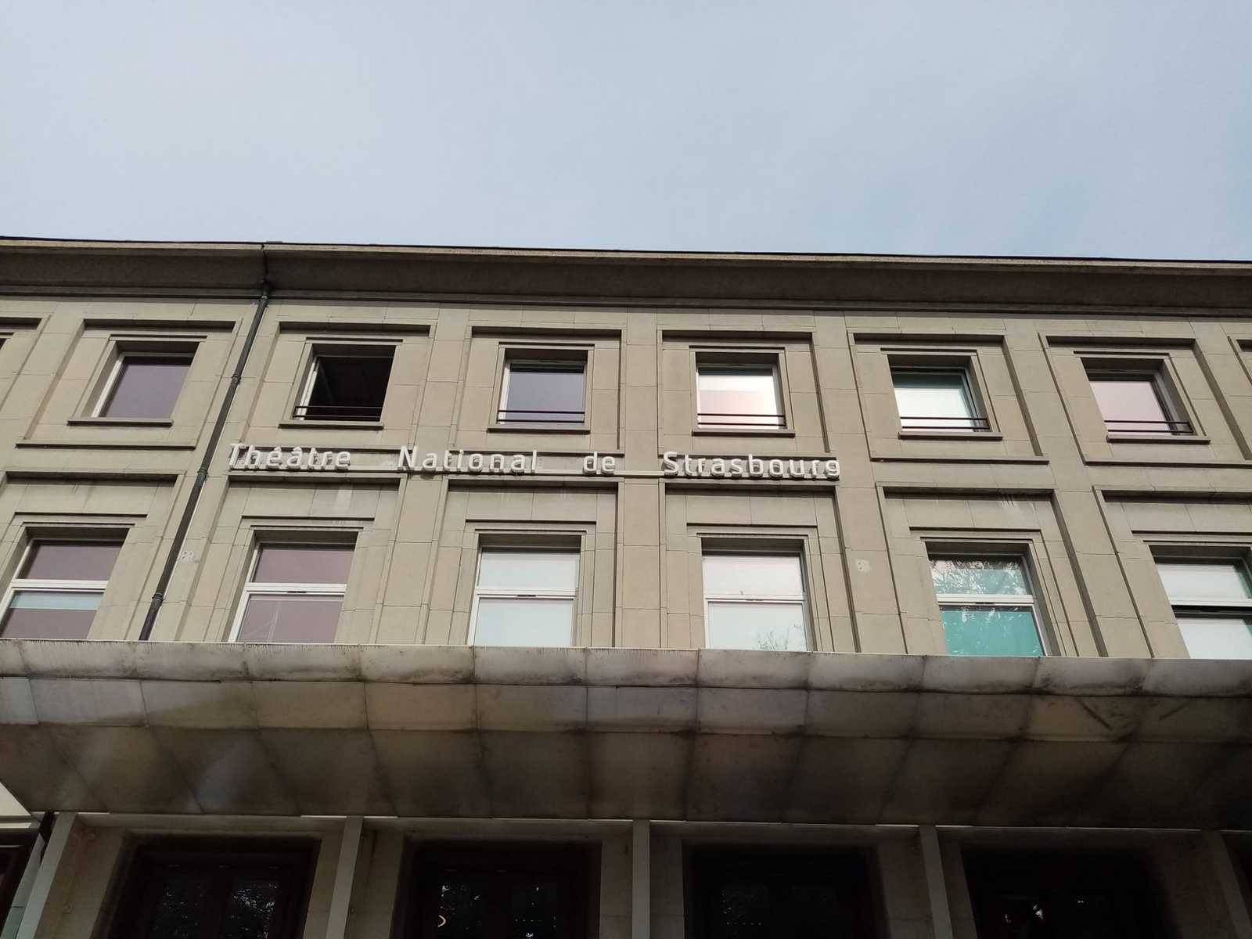

Slide 5
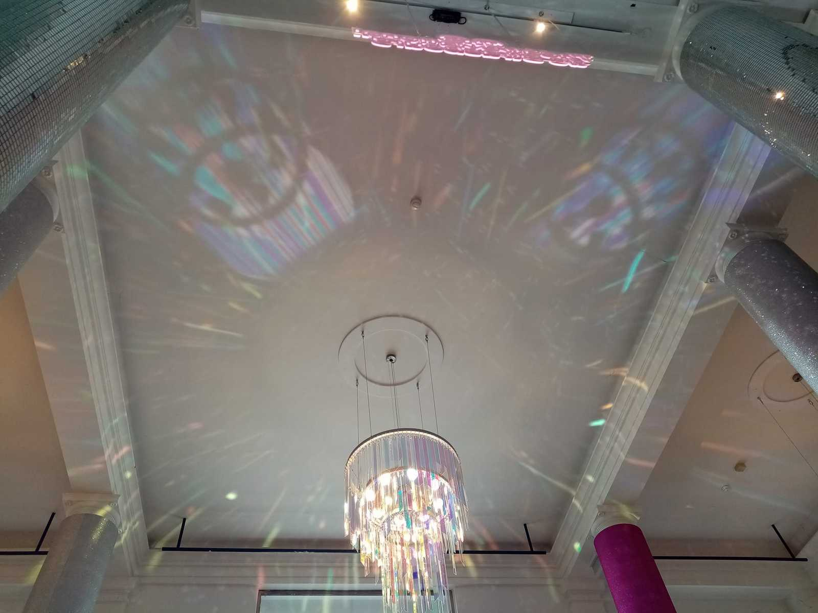

Slide 6
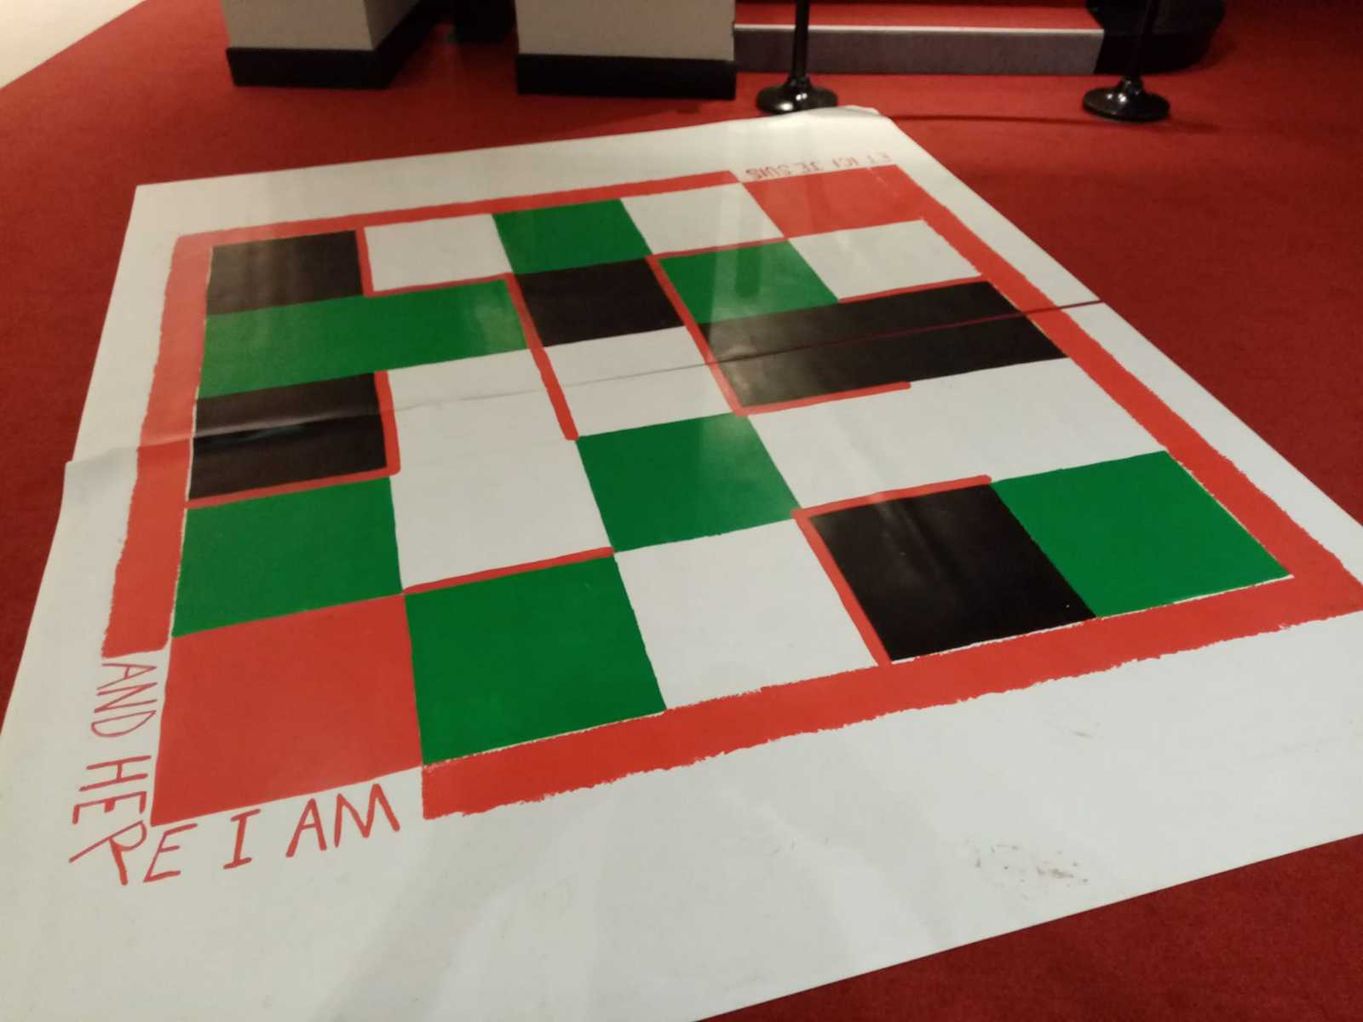

Slide 7
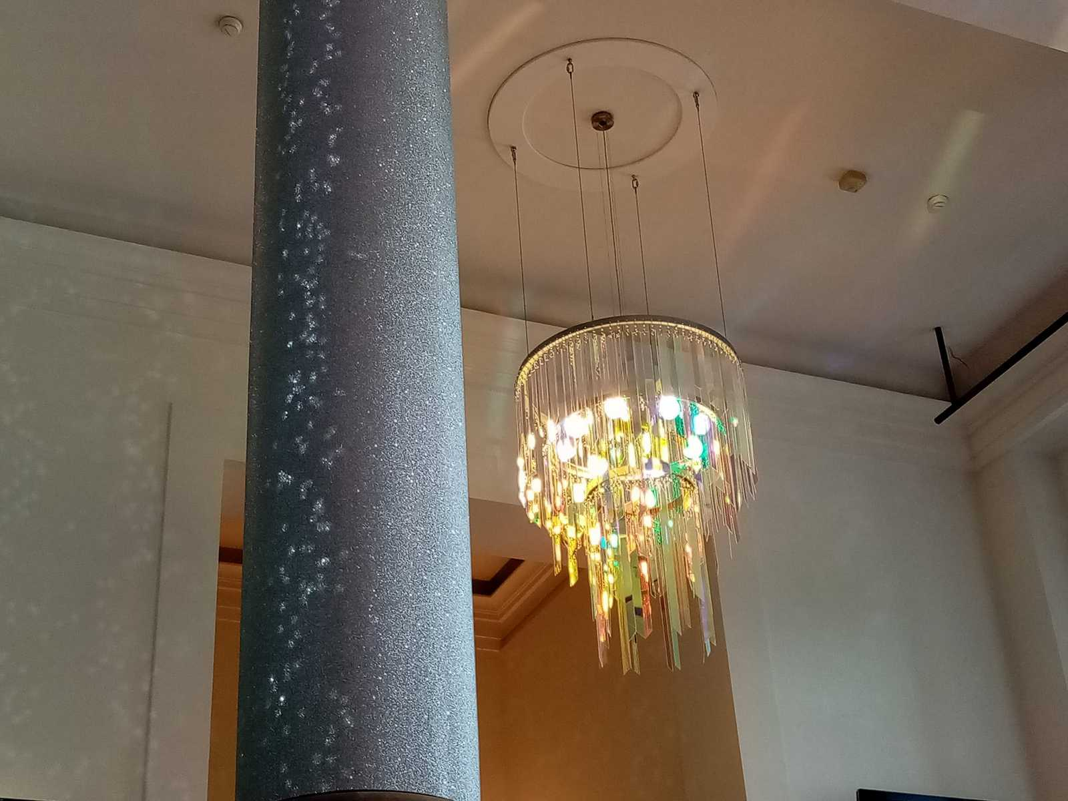

Slide 8
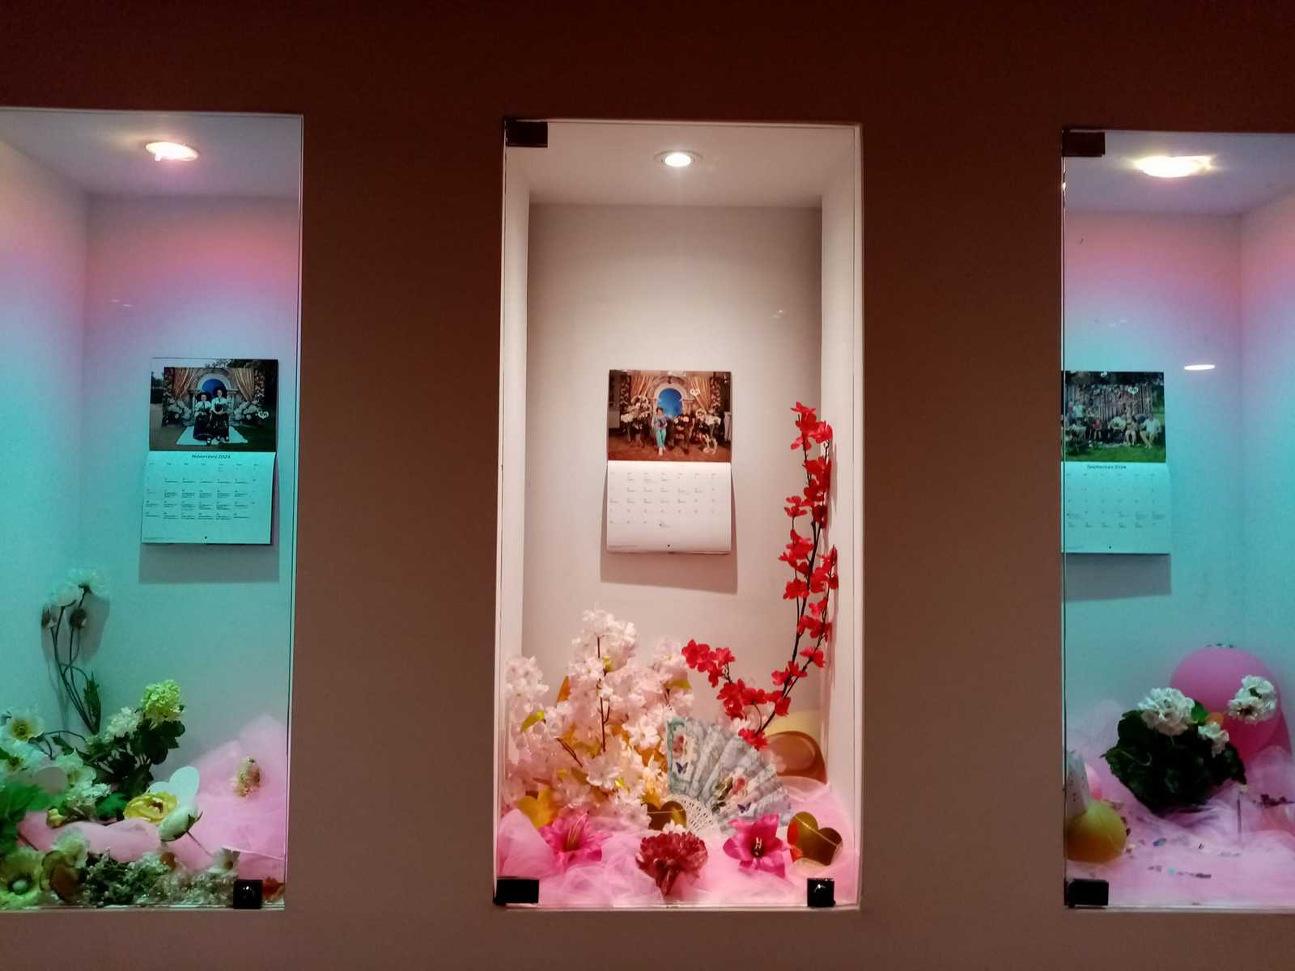

Slide 9
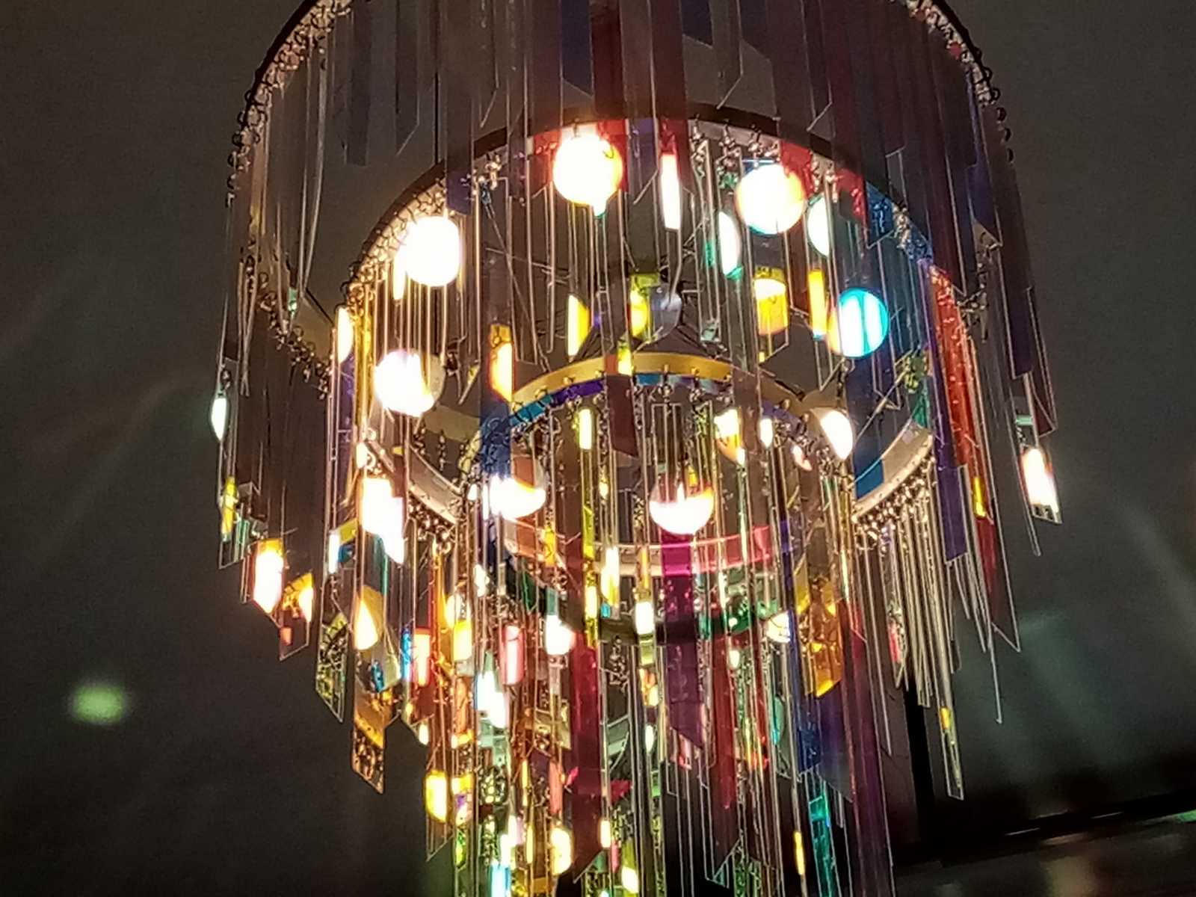

Slide 10
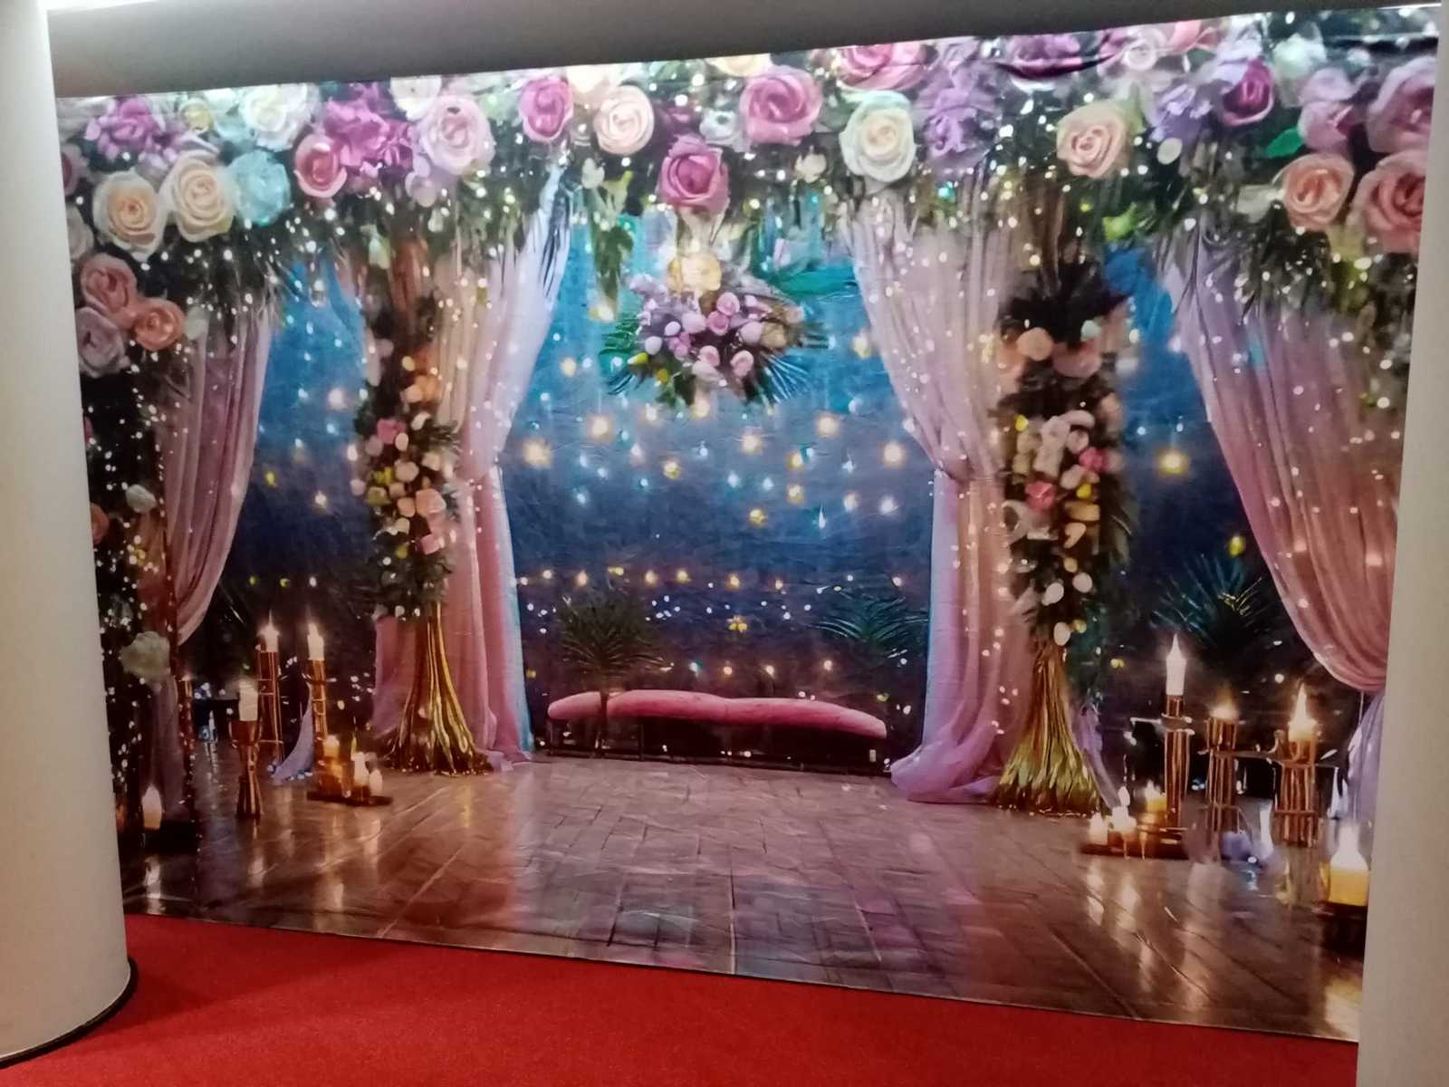

Slide 11
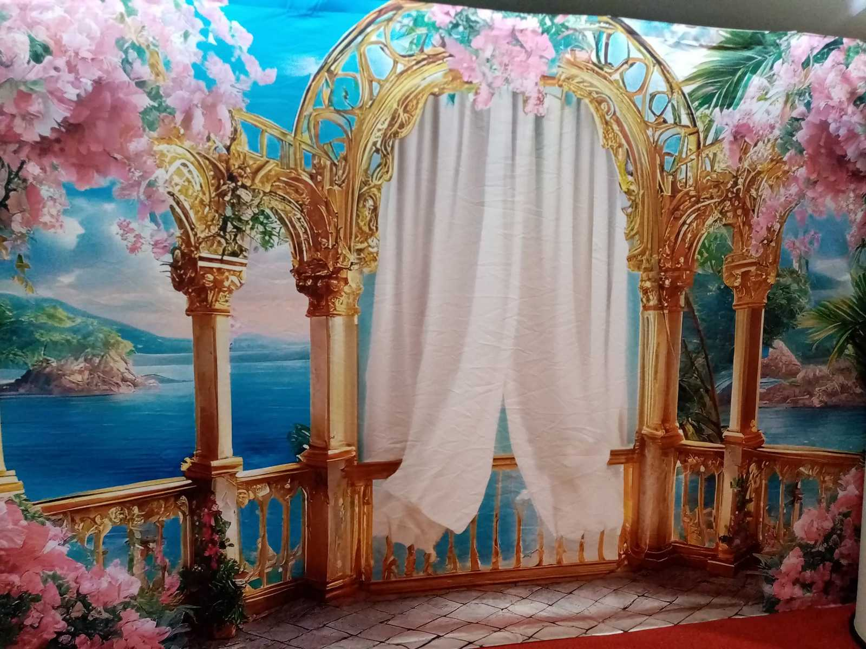

Slide 12
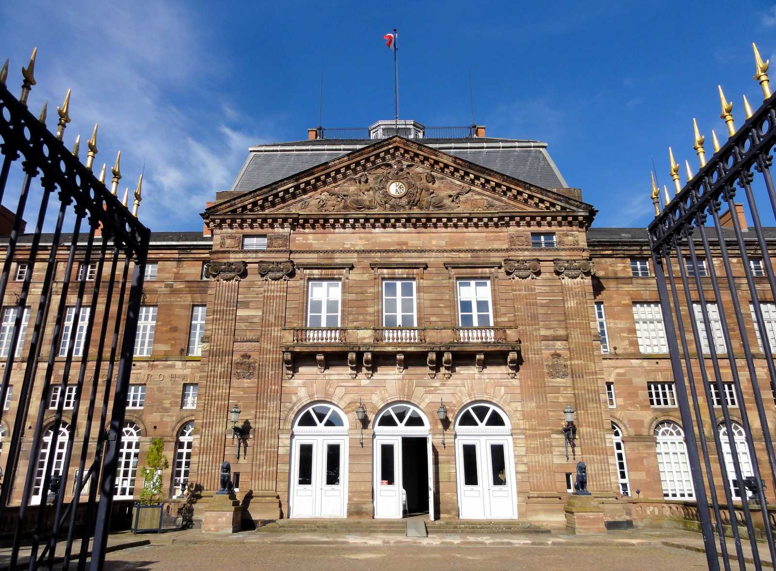
Musée du château des Rohan à Saverne

Slide 13
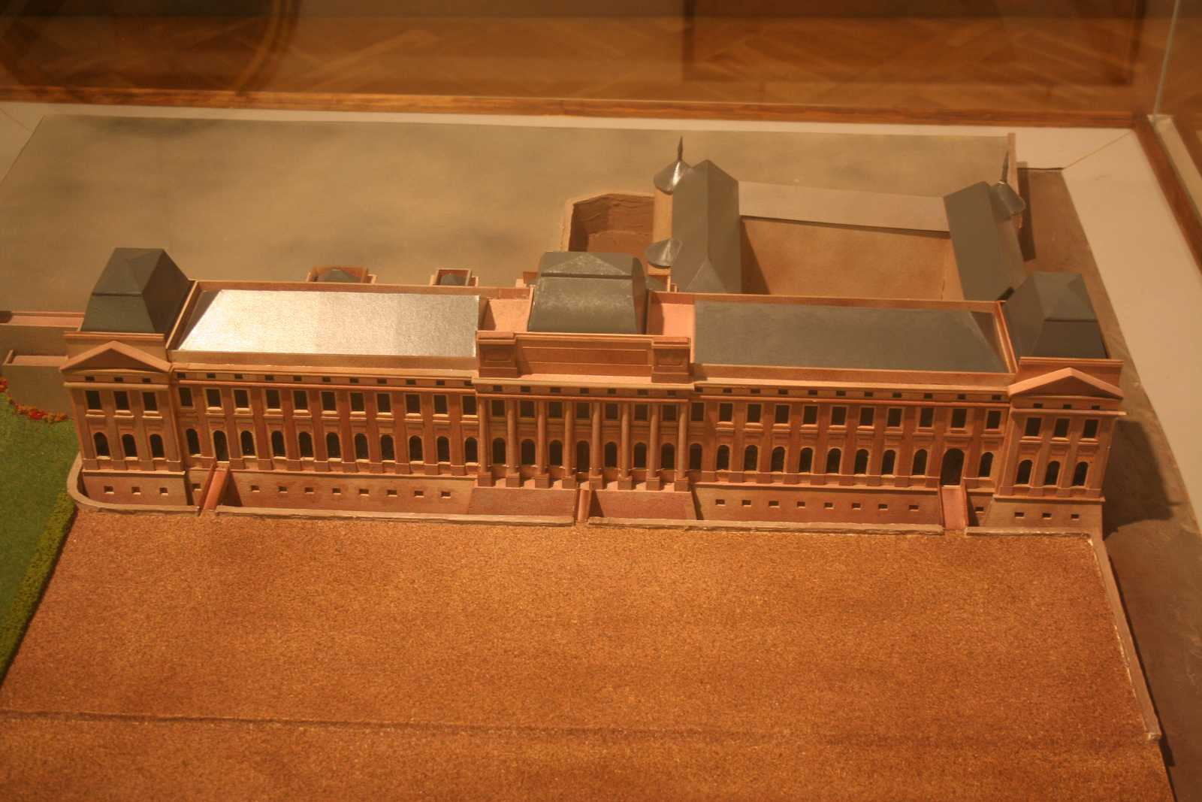
Musée du château des Rohan à Saverne fin 18e
En créant un musée en 1858, la ville de Saverne manifestait l’intérêt et la volonté de conserver sur place en un lieu historique des « objets qui témoignaient de la grandeur et de l’ancienneté de Saverne.
Le musée de Saverne est après ceux de Strasbourg et de Colmar le plus ancien musée municipal d’Alsace.

Slide 14
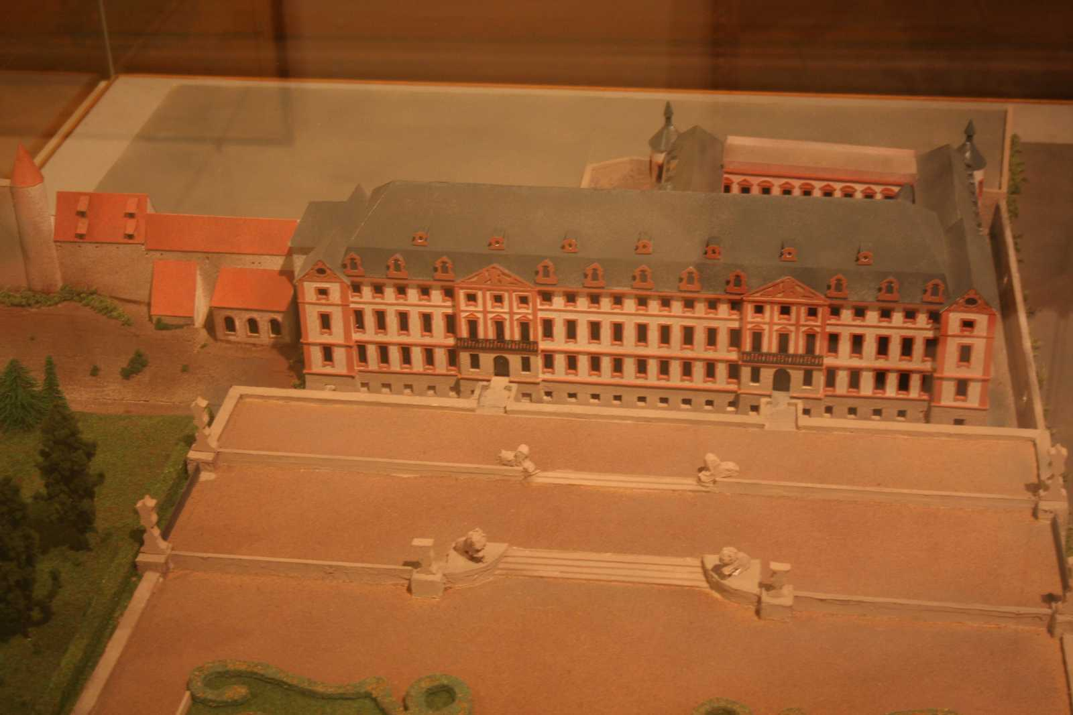
Musée du château des Rohan à Saverne avant incendie du 8 septembre 1779
Fondé en 1858, le musée du château des Rohan de Saverne est un des plus anciens d’Alsace. Il comporte trois sections : l’une consacrée aux collections archéologiques, une autre aux collections d’art et d’histoire et la troisième à la journaliste Louise Weiss (1893-1983).

Slide 15
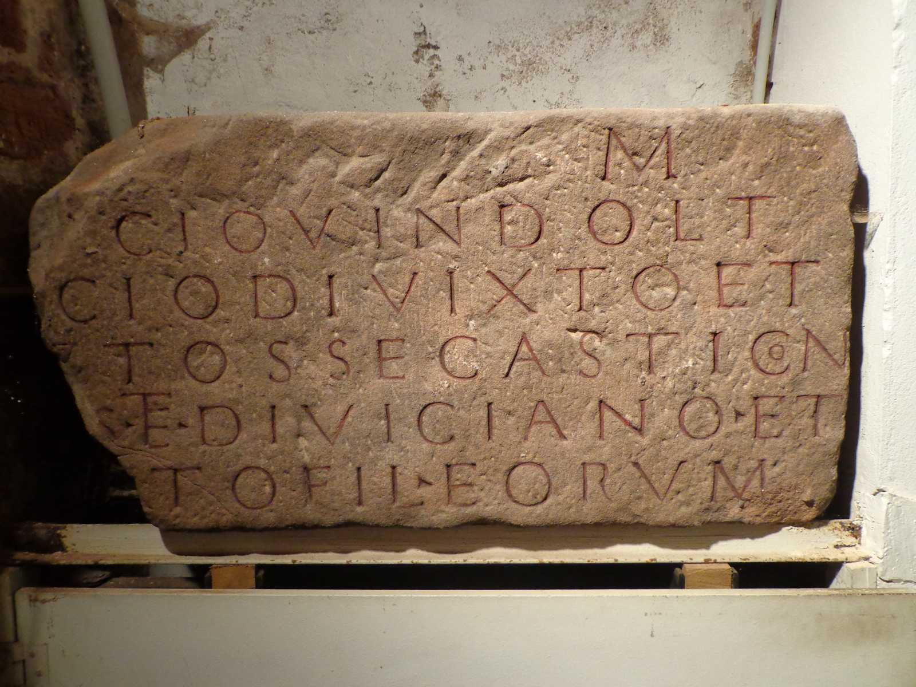

Slide 16
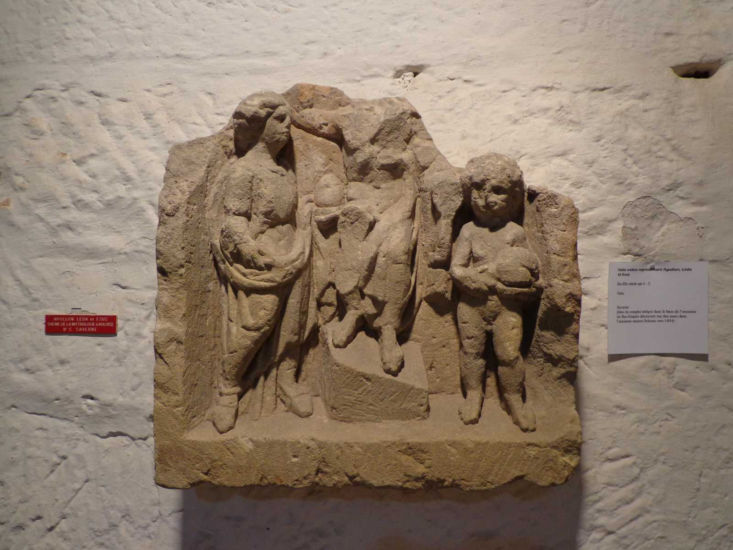

Slide 17
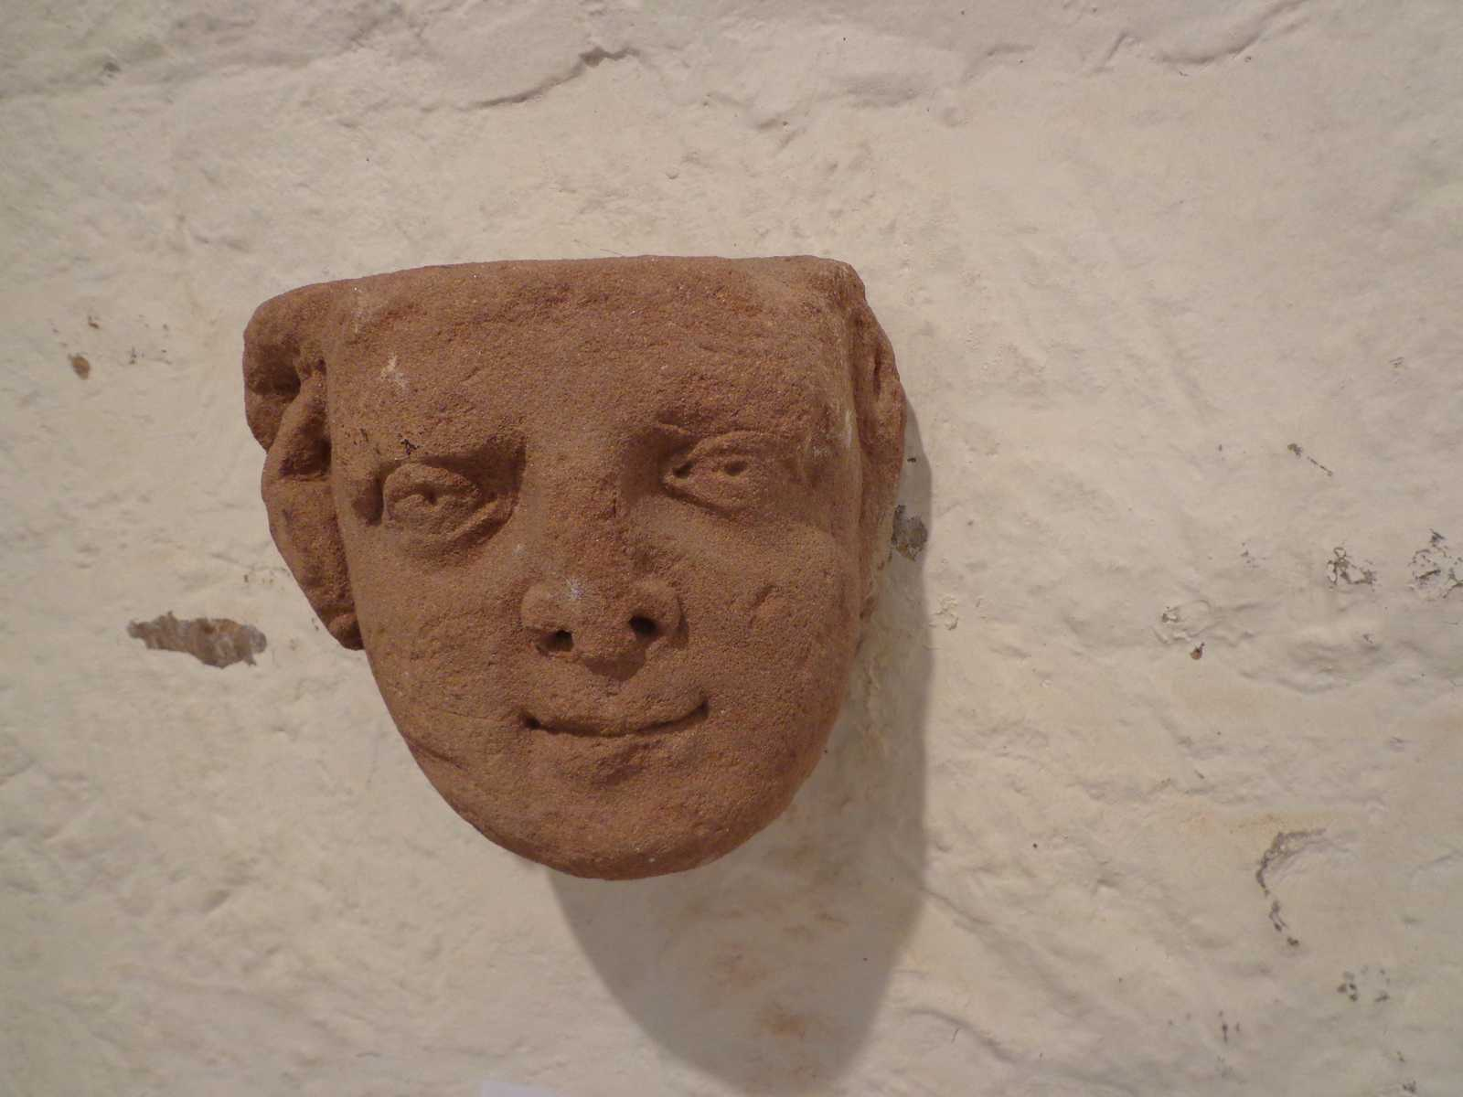

Slide 18
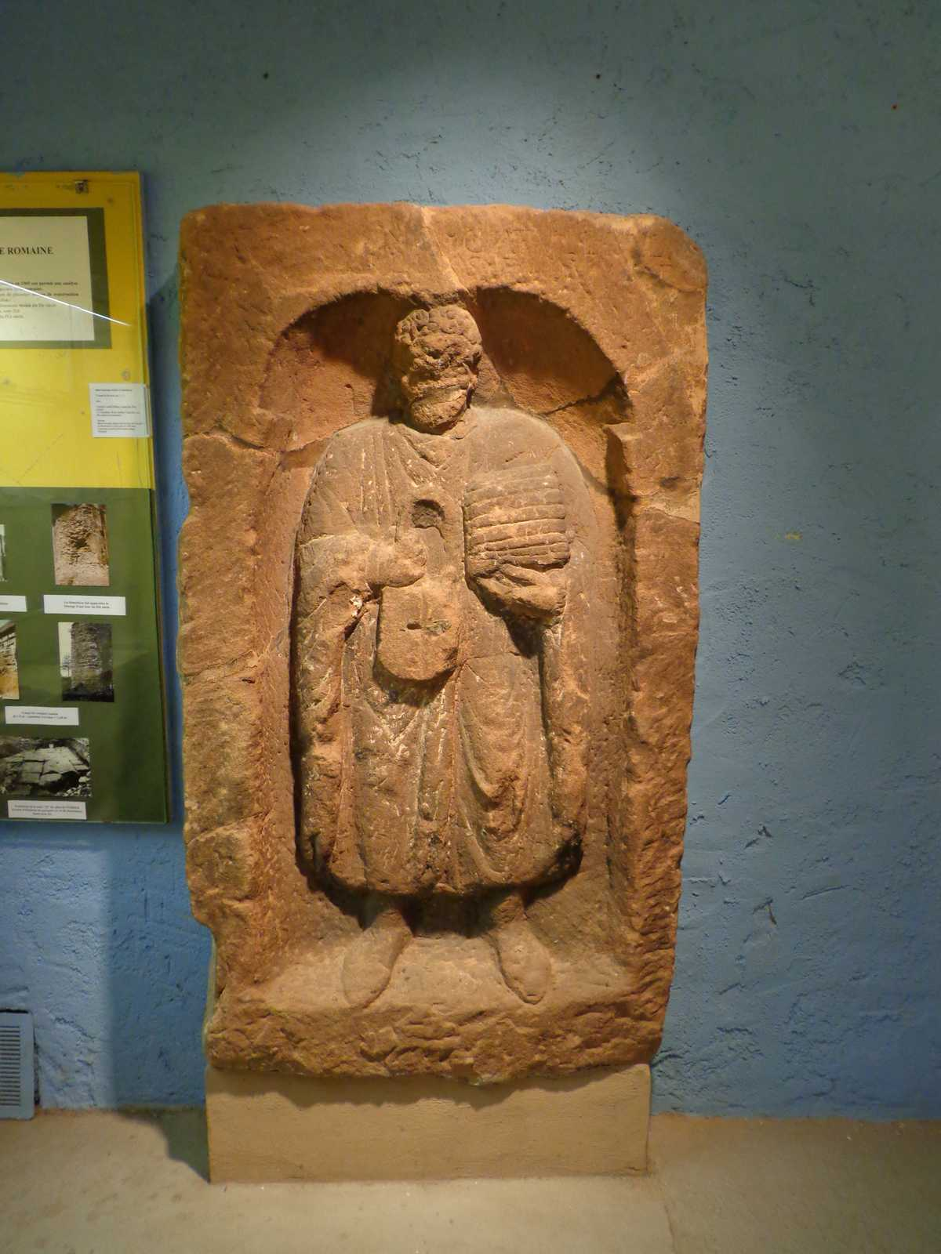

Slide 19
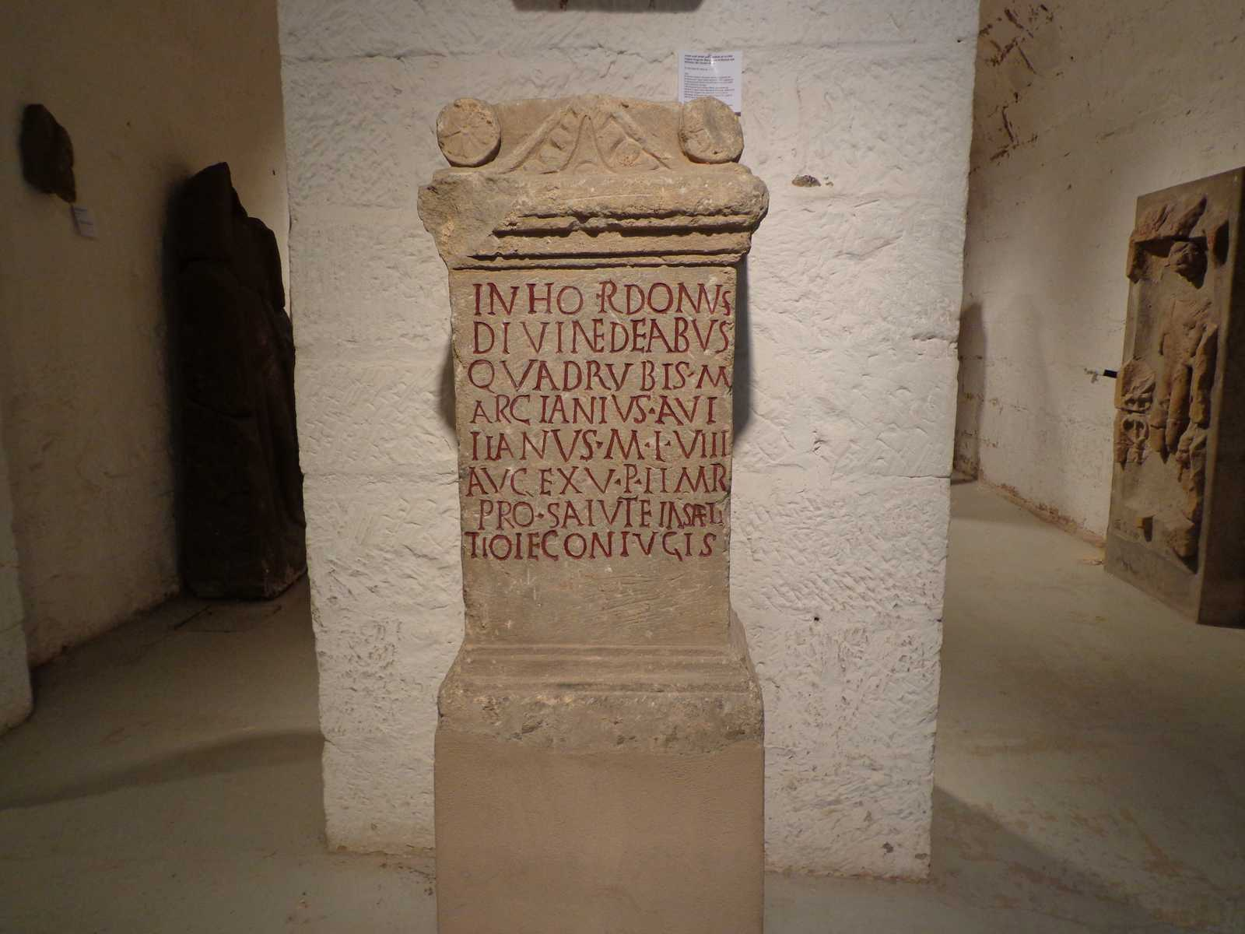

Slide 20
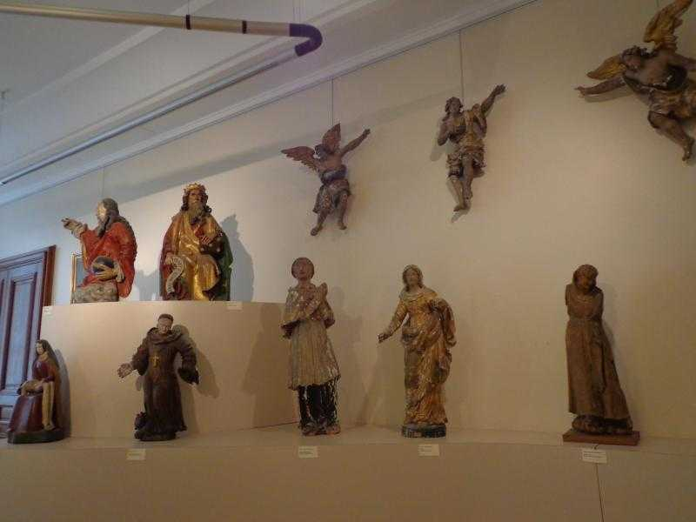

Slide 21
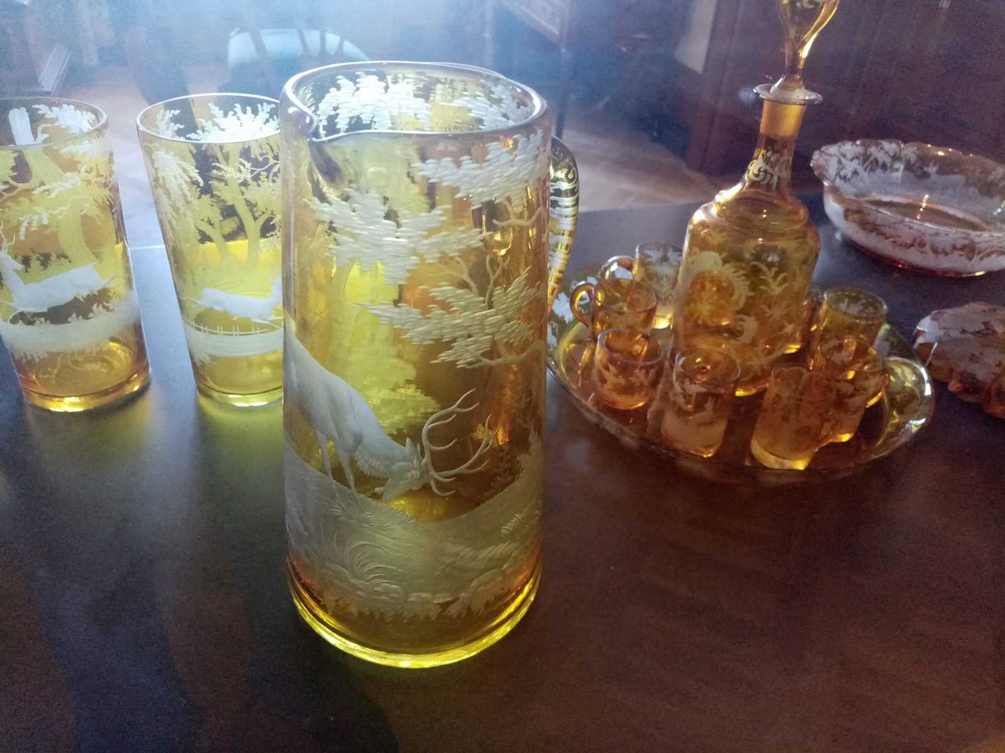

Slide 22
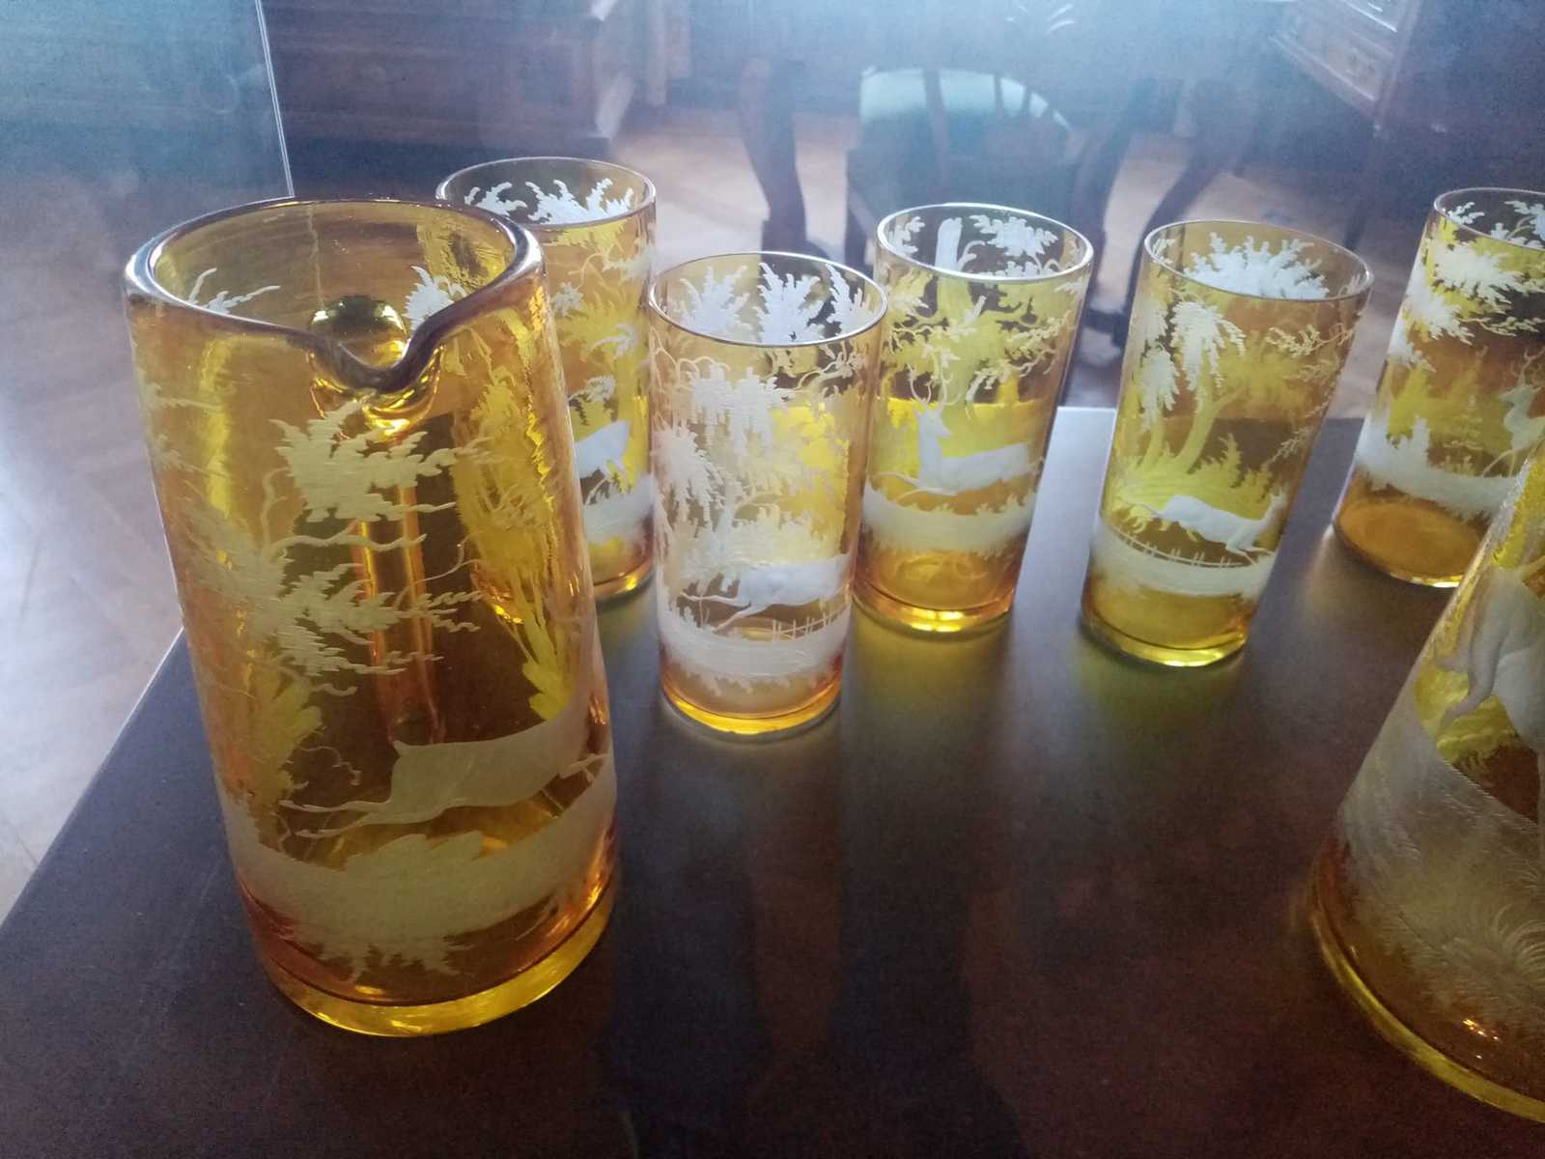

Slide 23
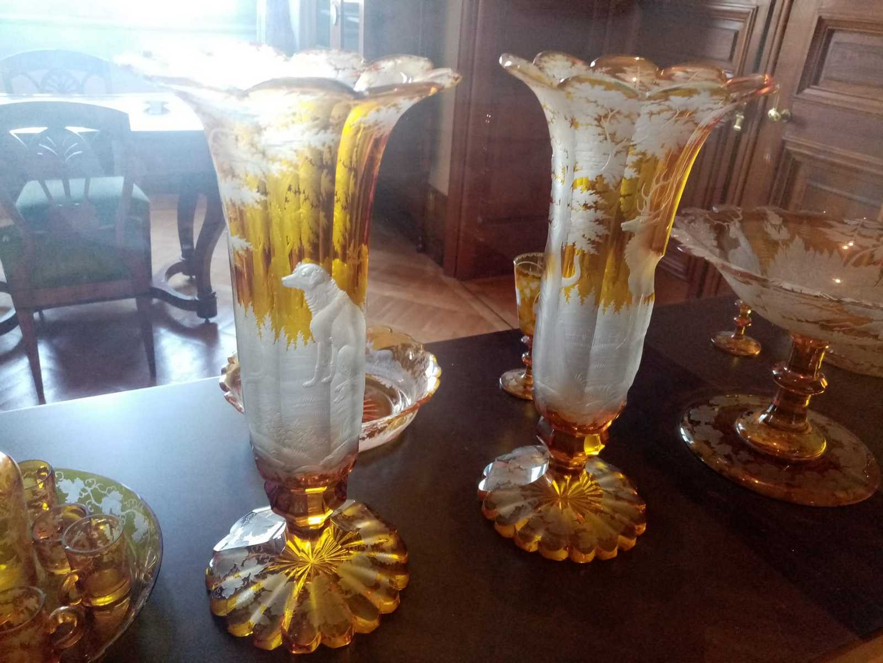

Slide 24
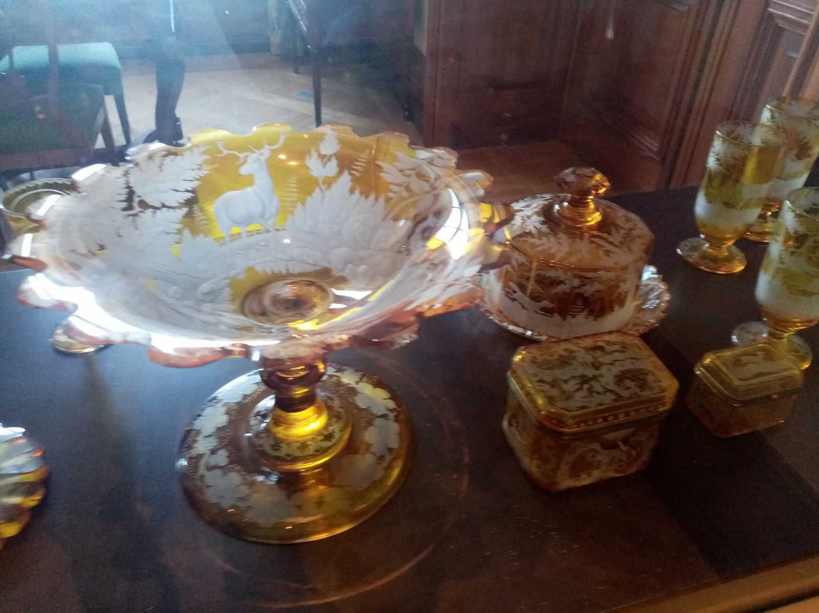

Slide 25
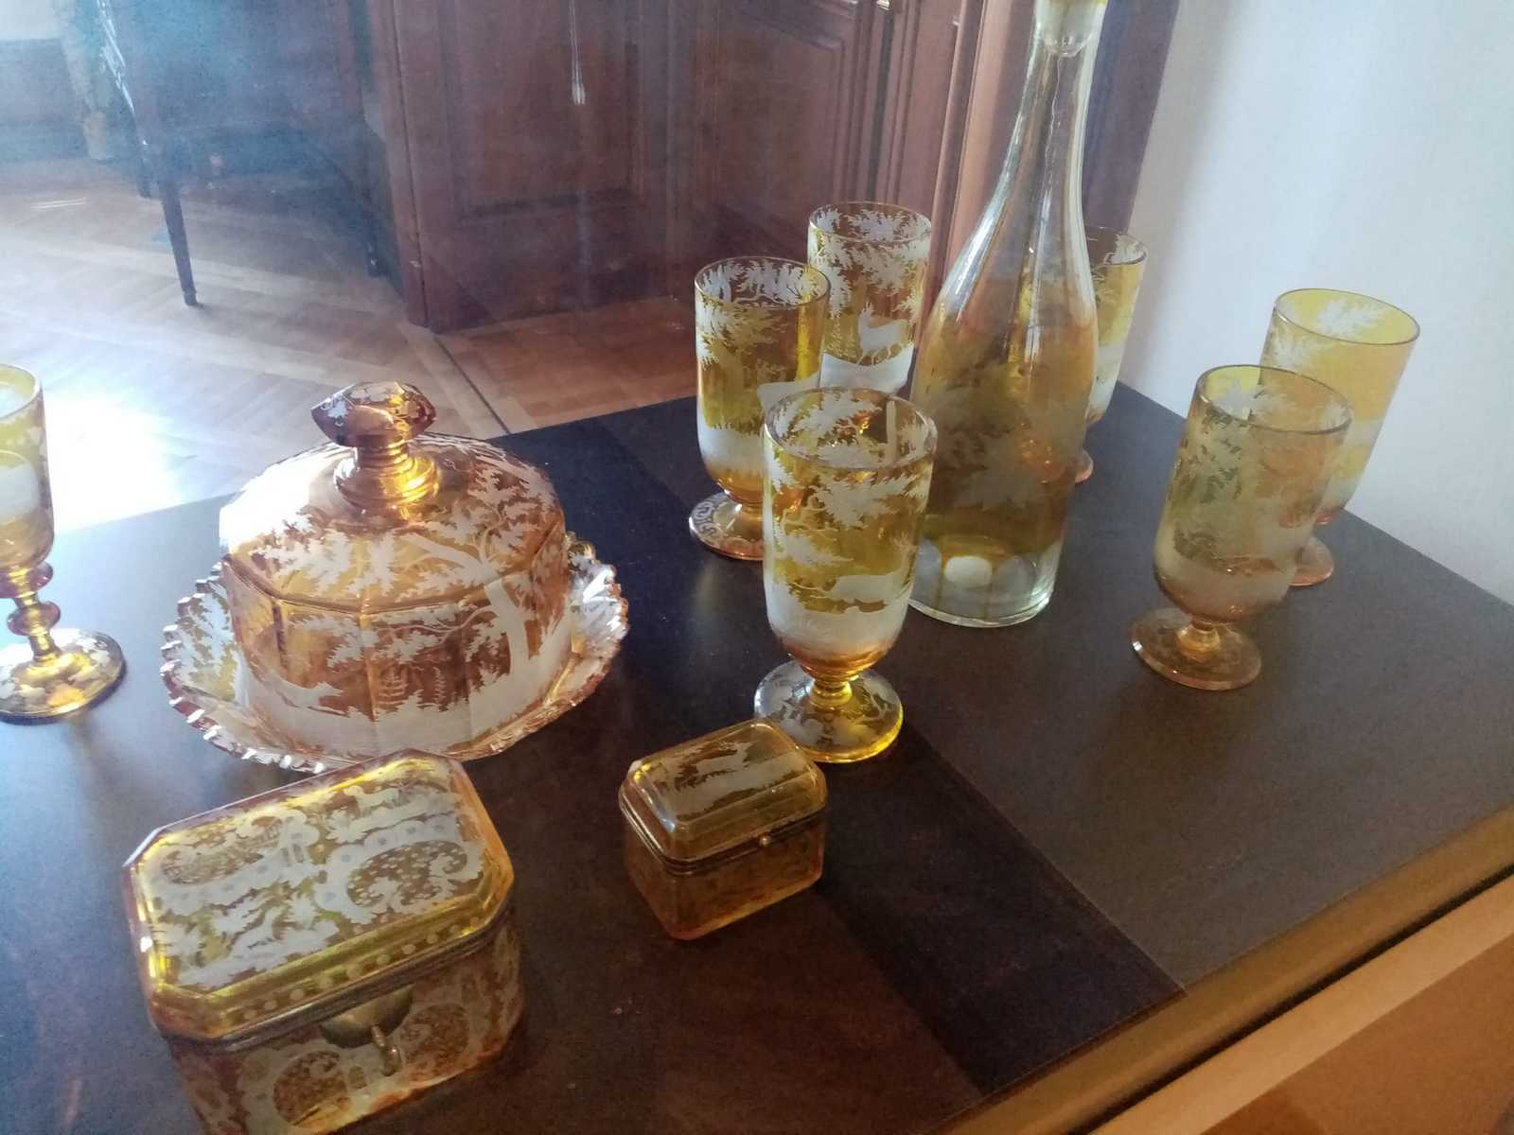

Slide 26
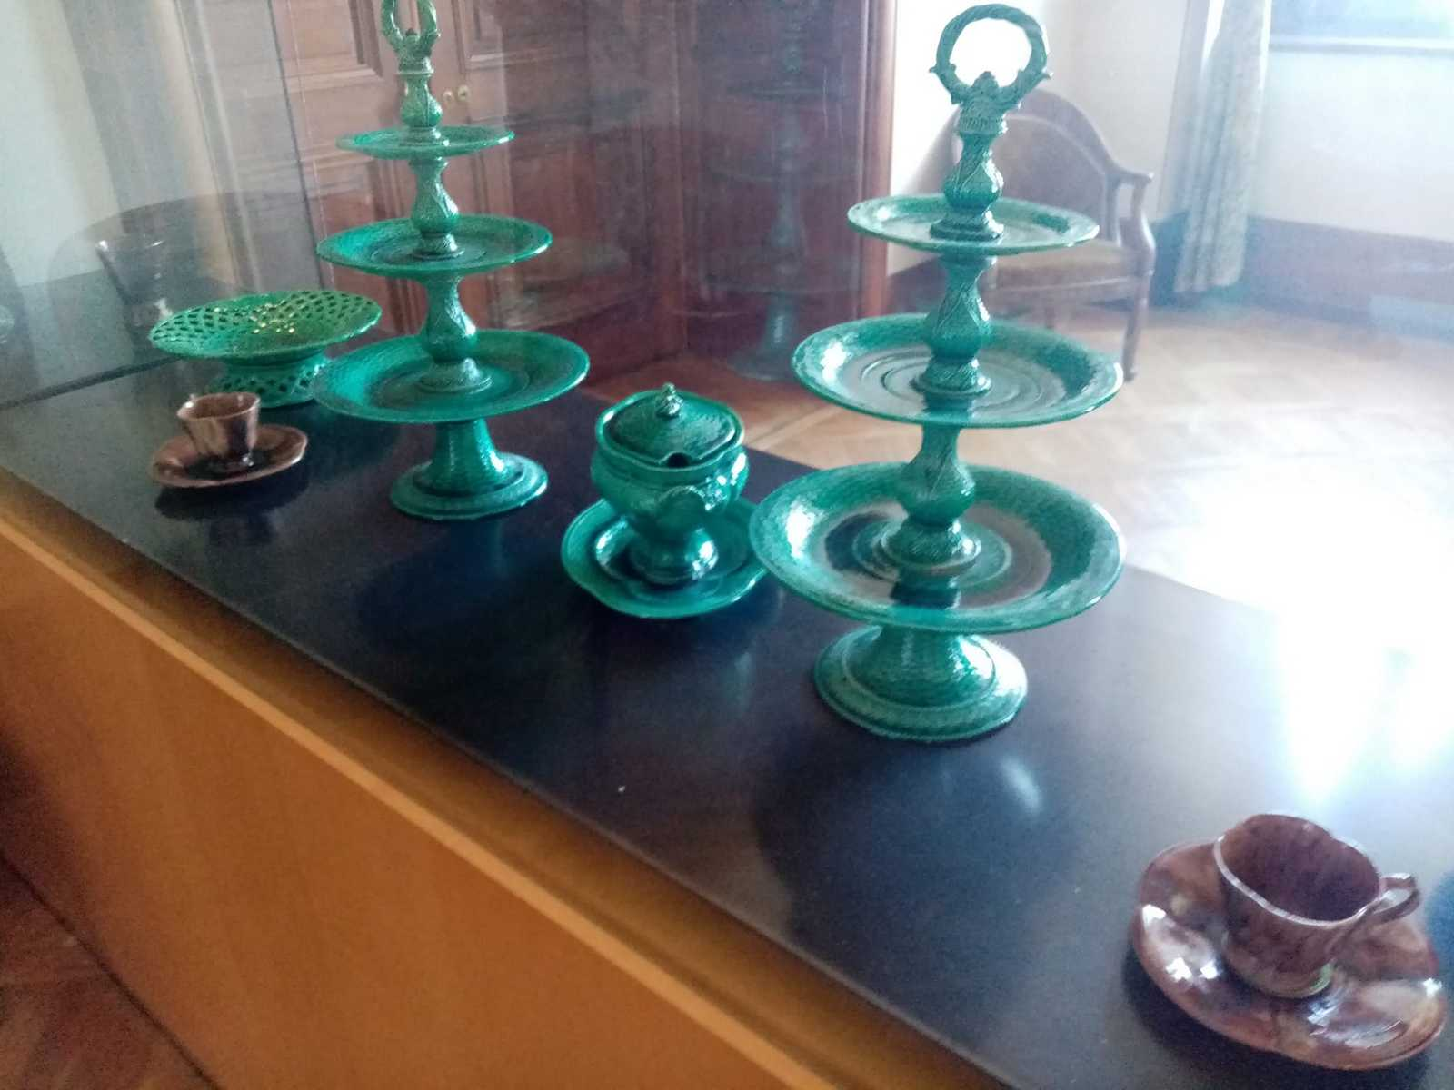

Slide 27
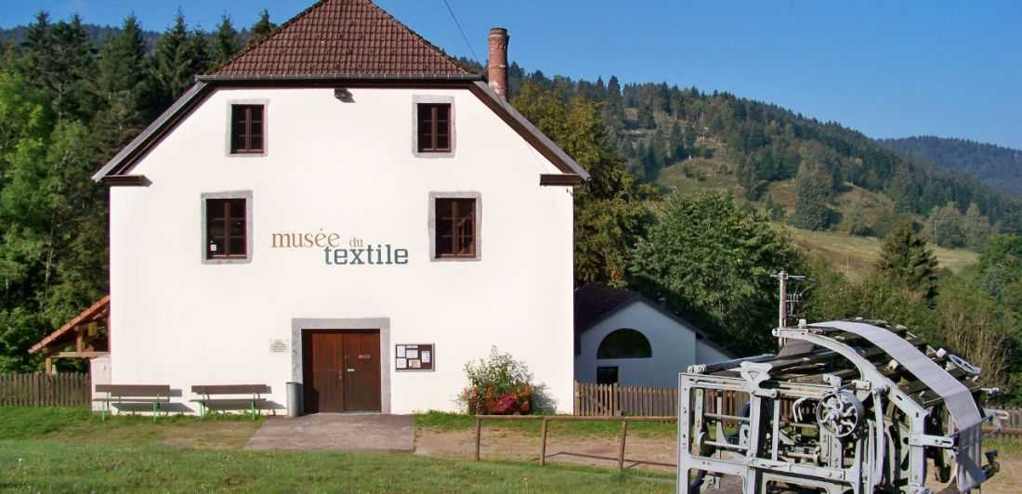
Musée du textile à Ventron
Implanté en altitude au cœur de la montagne vosgienne, dans une région à forte vocation touristique, qui propose des structures d’accueil de qualité, le Musée du Textile des Vosges à Ventron est un but de promenade pour découvrir différemment le massif vosgien et vous accueille en toutes saisons.

Slide 28
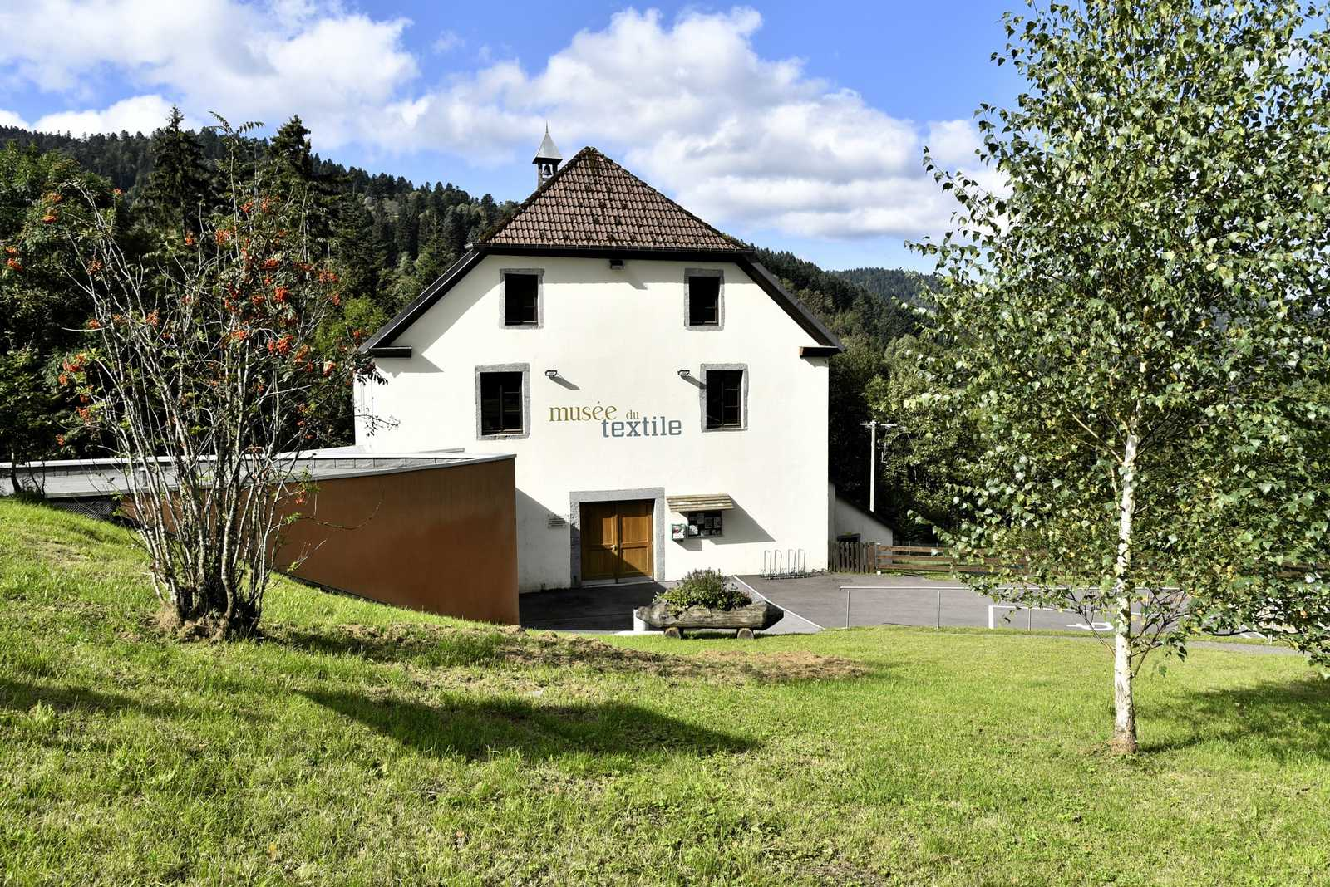
Musée du textile à Ventron
Cet ancien tissage, à l'architecture caractéristique des premières usines de l'industrie textile, fonctionna à partir de 1855 avec 50 métiers mécaniques mis en œuvre par 32 ouvriers. Une succession de machines permet au visiteur de comprendre la transformation du coton de la balle au fil et du fil à toutes sortes de tissus. Implanté en altitude, le musée du textile des Vosges est un but de promenade pour découvrir différemment le massif vosgien. La visite est agrémentée de démonstrations en filature et en tissage avec machines et maquettes en fonctionnement.

Slide 29
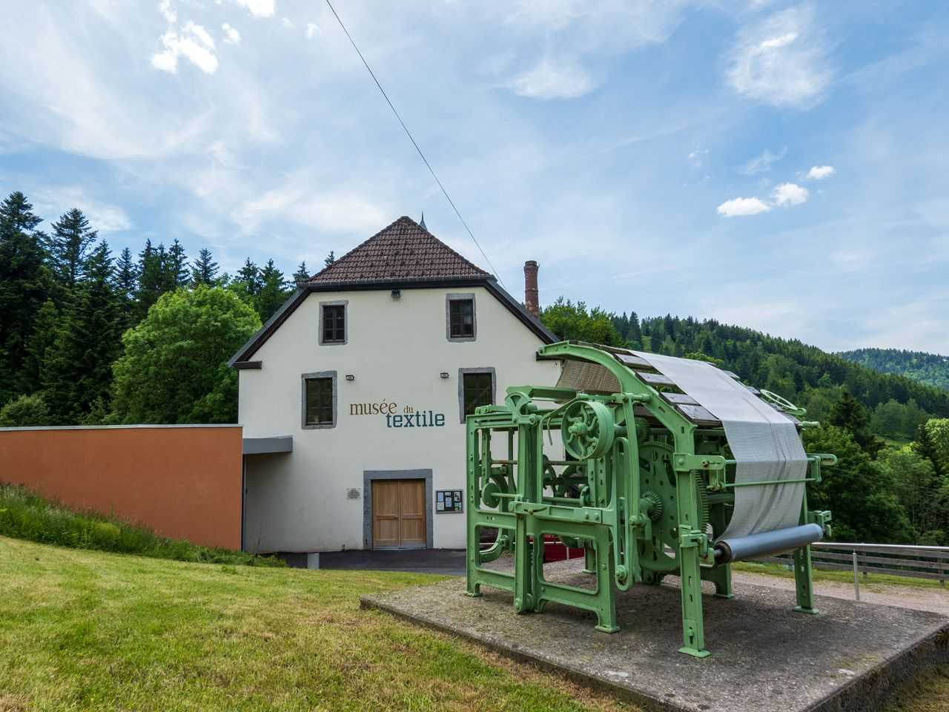

Slide 30
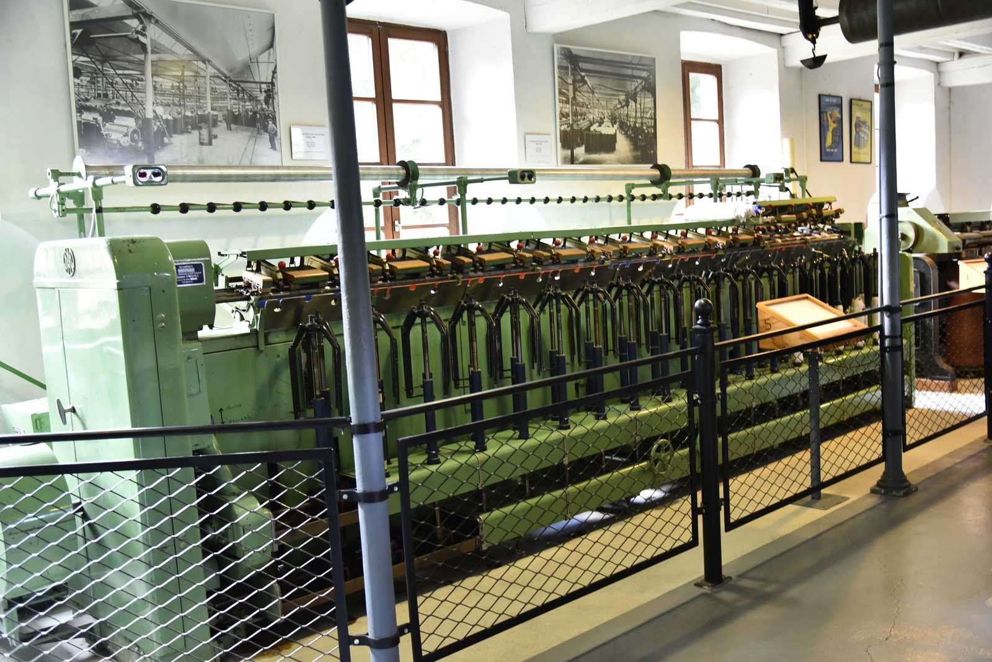

Slide 31
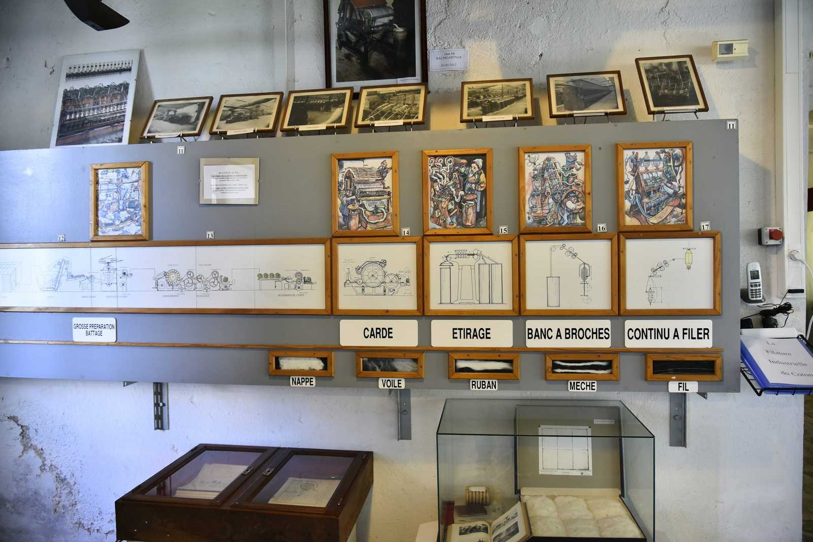

Slide 32
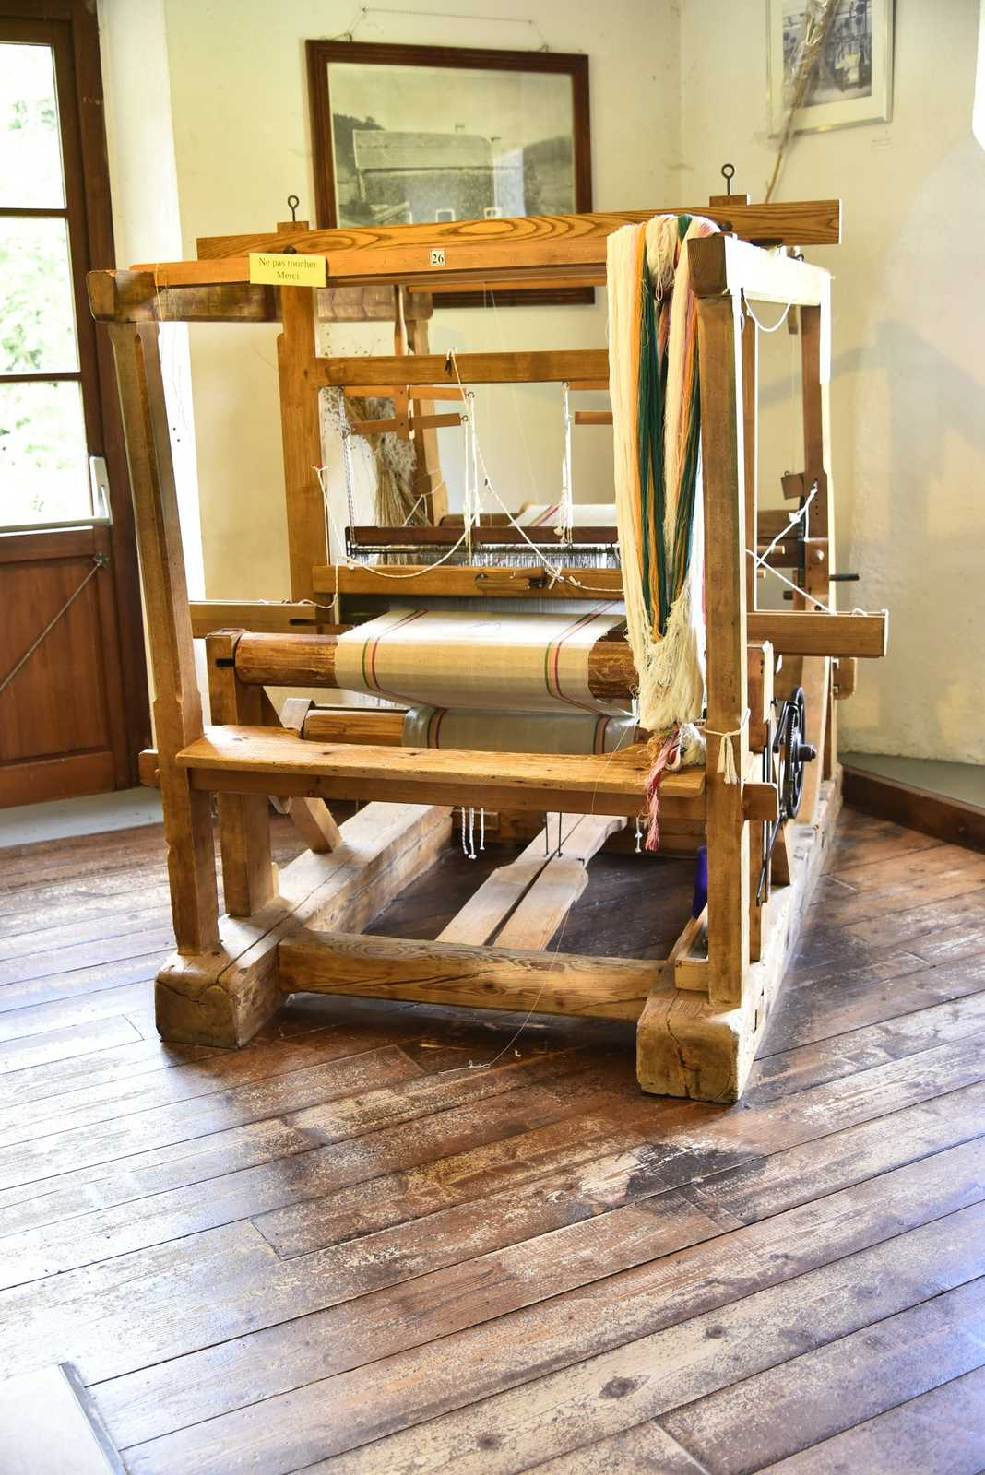

Slide 33
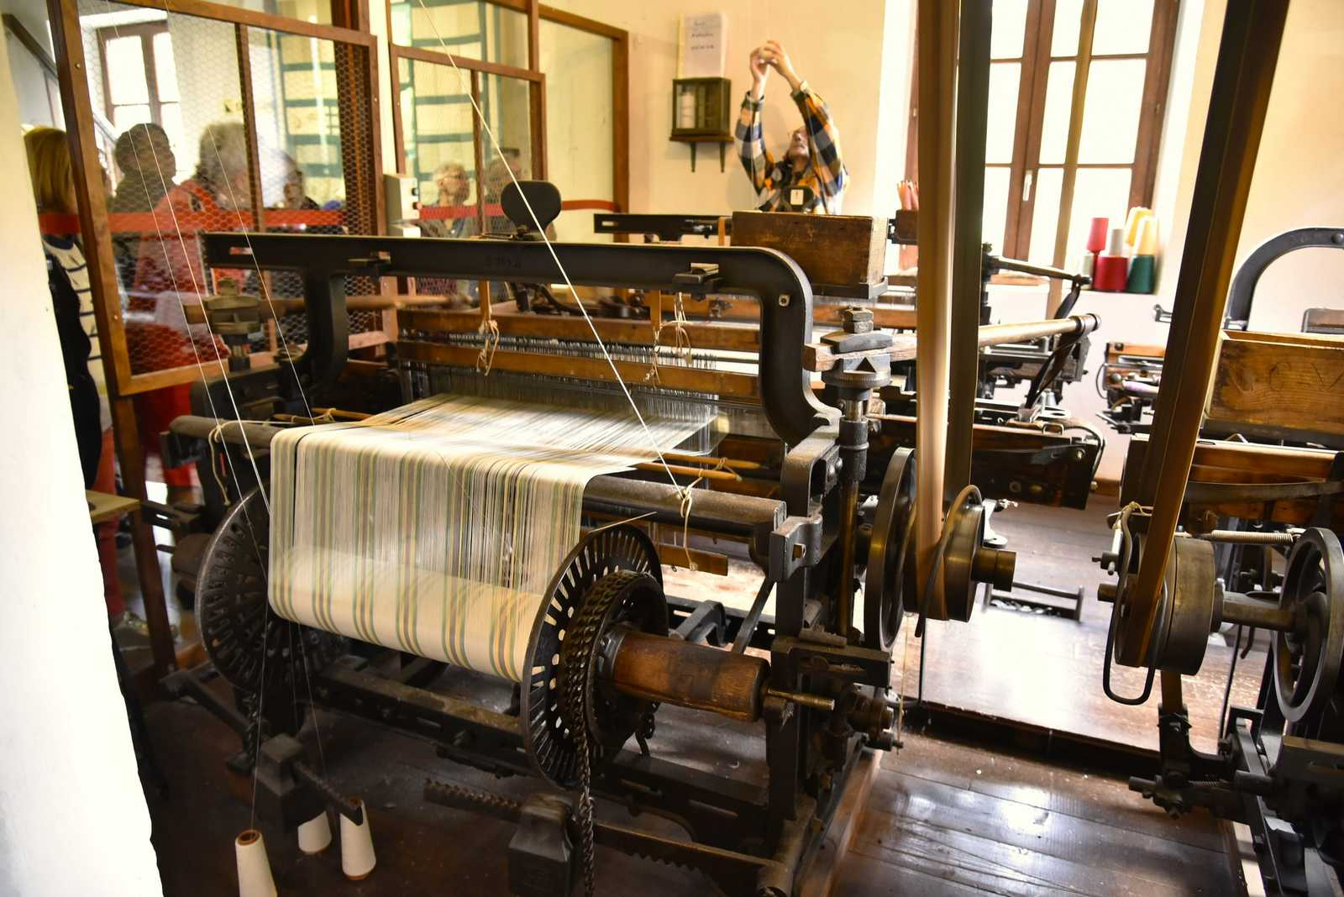

Slide 34
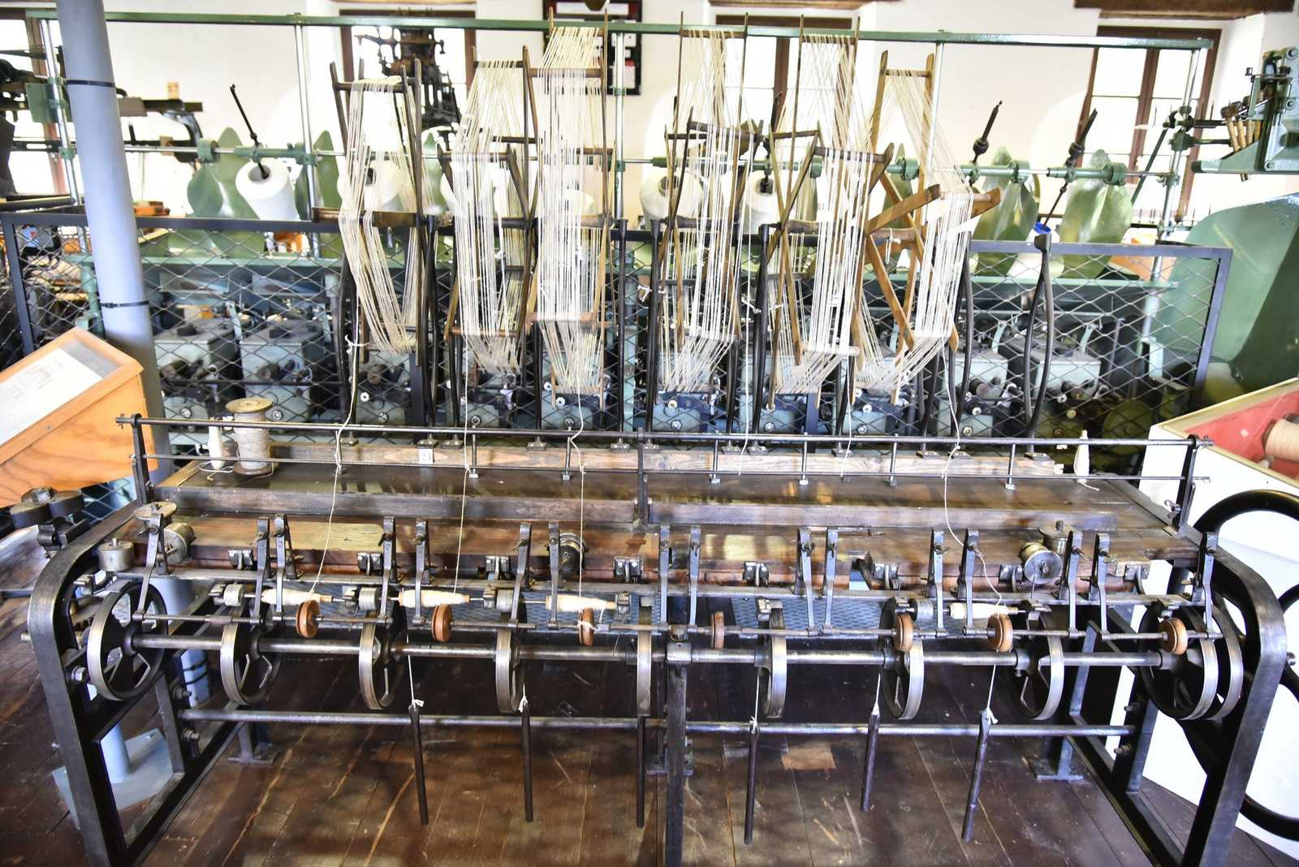

Slide 35
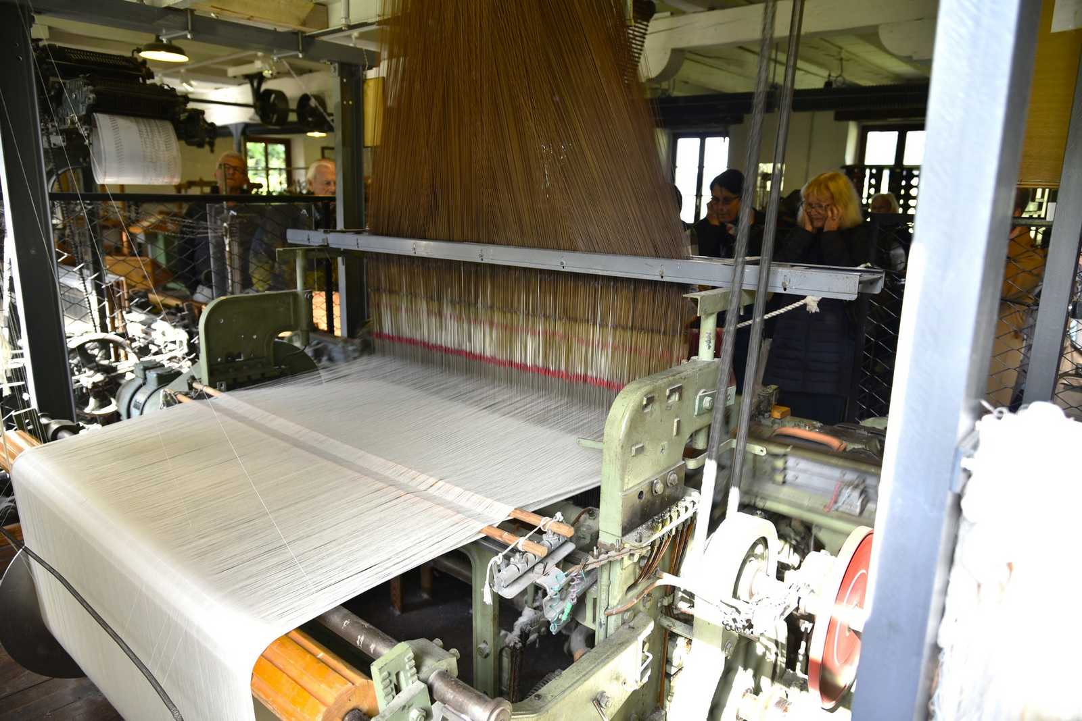

Slide 36
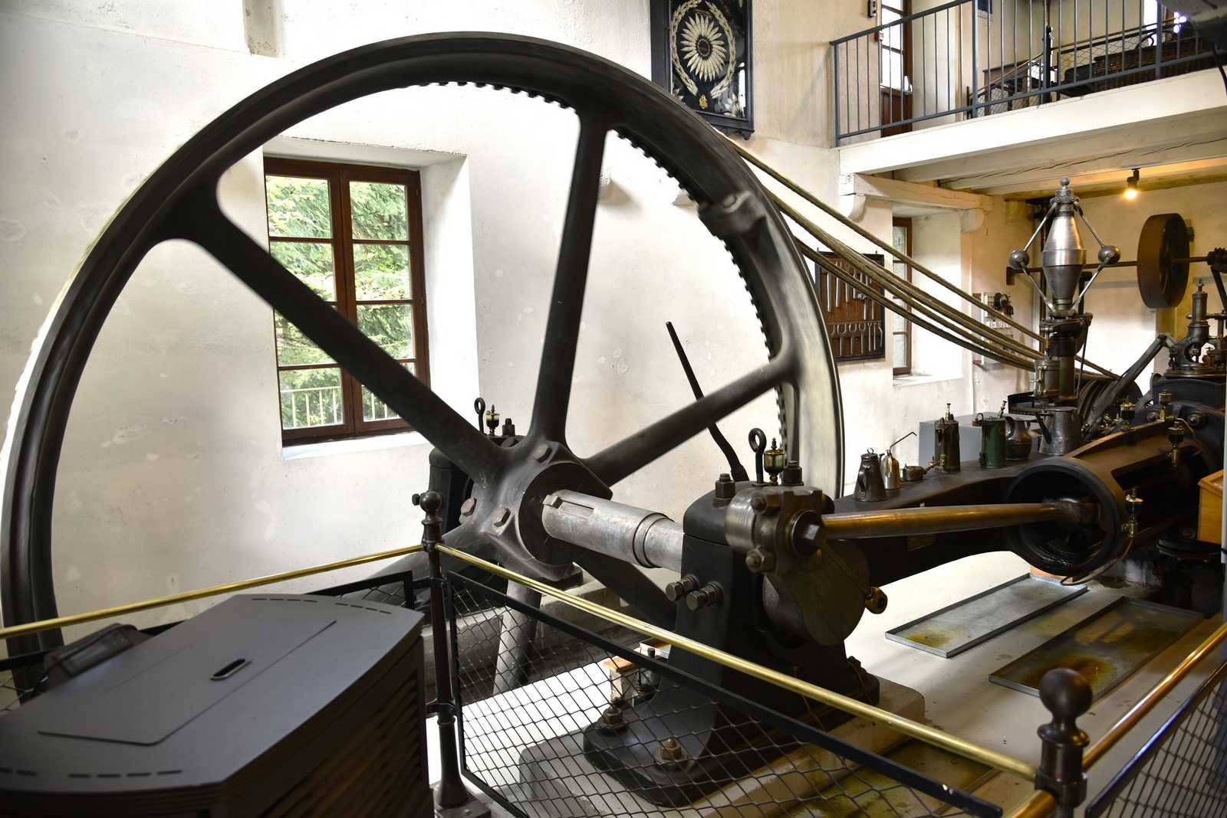

Slide 37
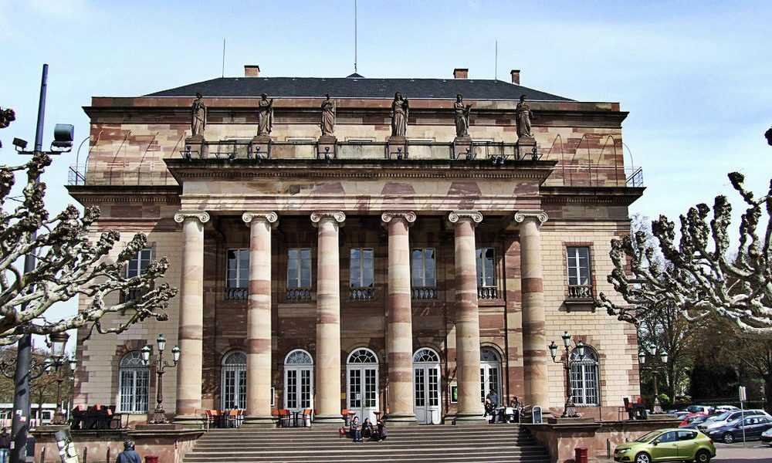
Opéra National du Rhin à Strasbourg
Entrée du public

Slide 38
L'Opéra national du Rhin (OnR) est une institution lyrique et chorégraphique,
issue de la fusion en 1972, des ensembles de Strasbourg, Mulhouse et Colmar,
fusion initiée par le comédien, metteur en scène et adjoint à la Culture de Strasbourg, Germain Muller. Il a depuis 1997 le statut d'Opéra national en région.
Le 23 mai 1821, le théâtre de la place Broglie ouvrait ses portes pour la première fois.
Il fête aujourd'hui ses 200 ans en toute discrétion, deux siècles d'une histoire belle
et mouvementée.
Au XVIIIe siècle, un théâtre en bois se dressait sur la place Broglie, ancienne grange d'avoine devenue « Opernhaus » en 1701 afin d'y représenter des opéras.
Dès 1765, des projets de nouvelle construction fleurissent. Tant et si bien qu'après l'incendie de l'Opernhaus le 31 mai 1800, l'édification d'un nouveau bâtiment
est vite décidée.
Quatre ans plus tard, la première pierre d'une salle qui porte le nom de « Théâtre Napoléon » est posée.

Slide 39
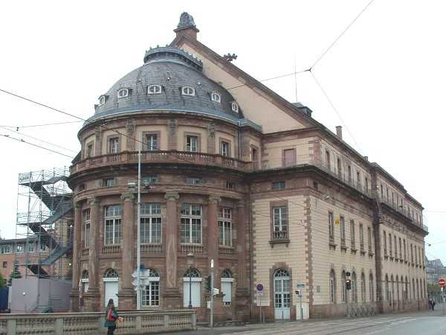
Opéra National du Rhin à Strasbourg
Entrée des artistes

Slide 40
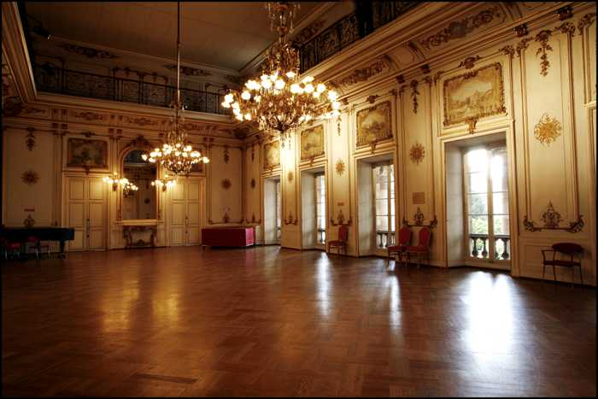

Slide 41
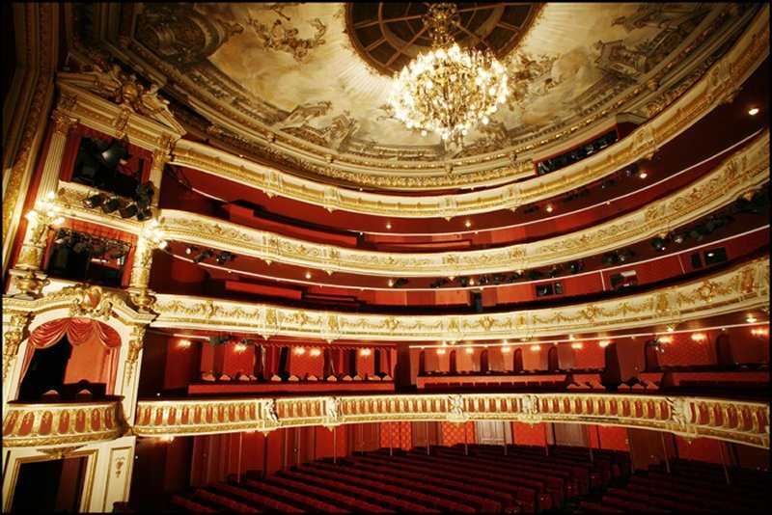

Slide 42
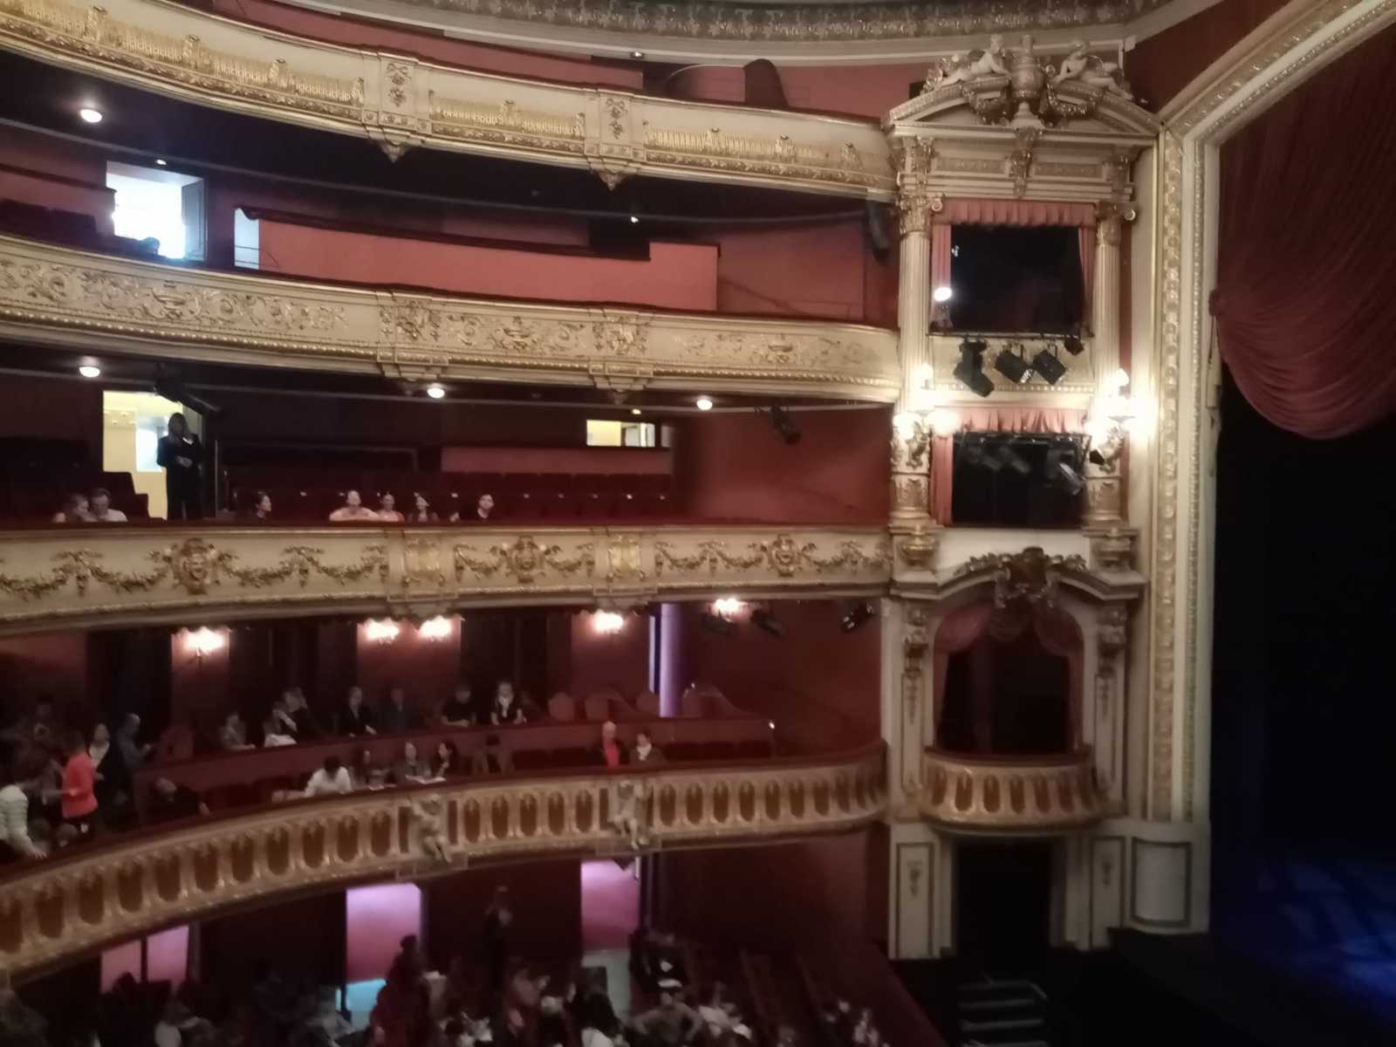

Slide 43
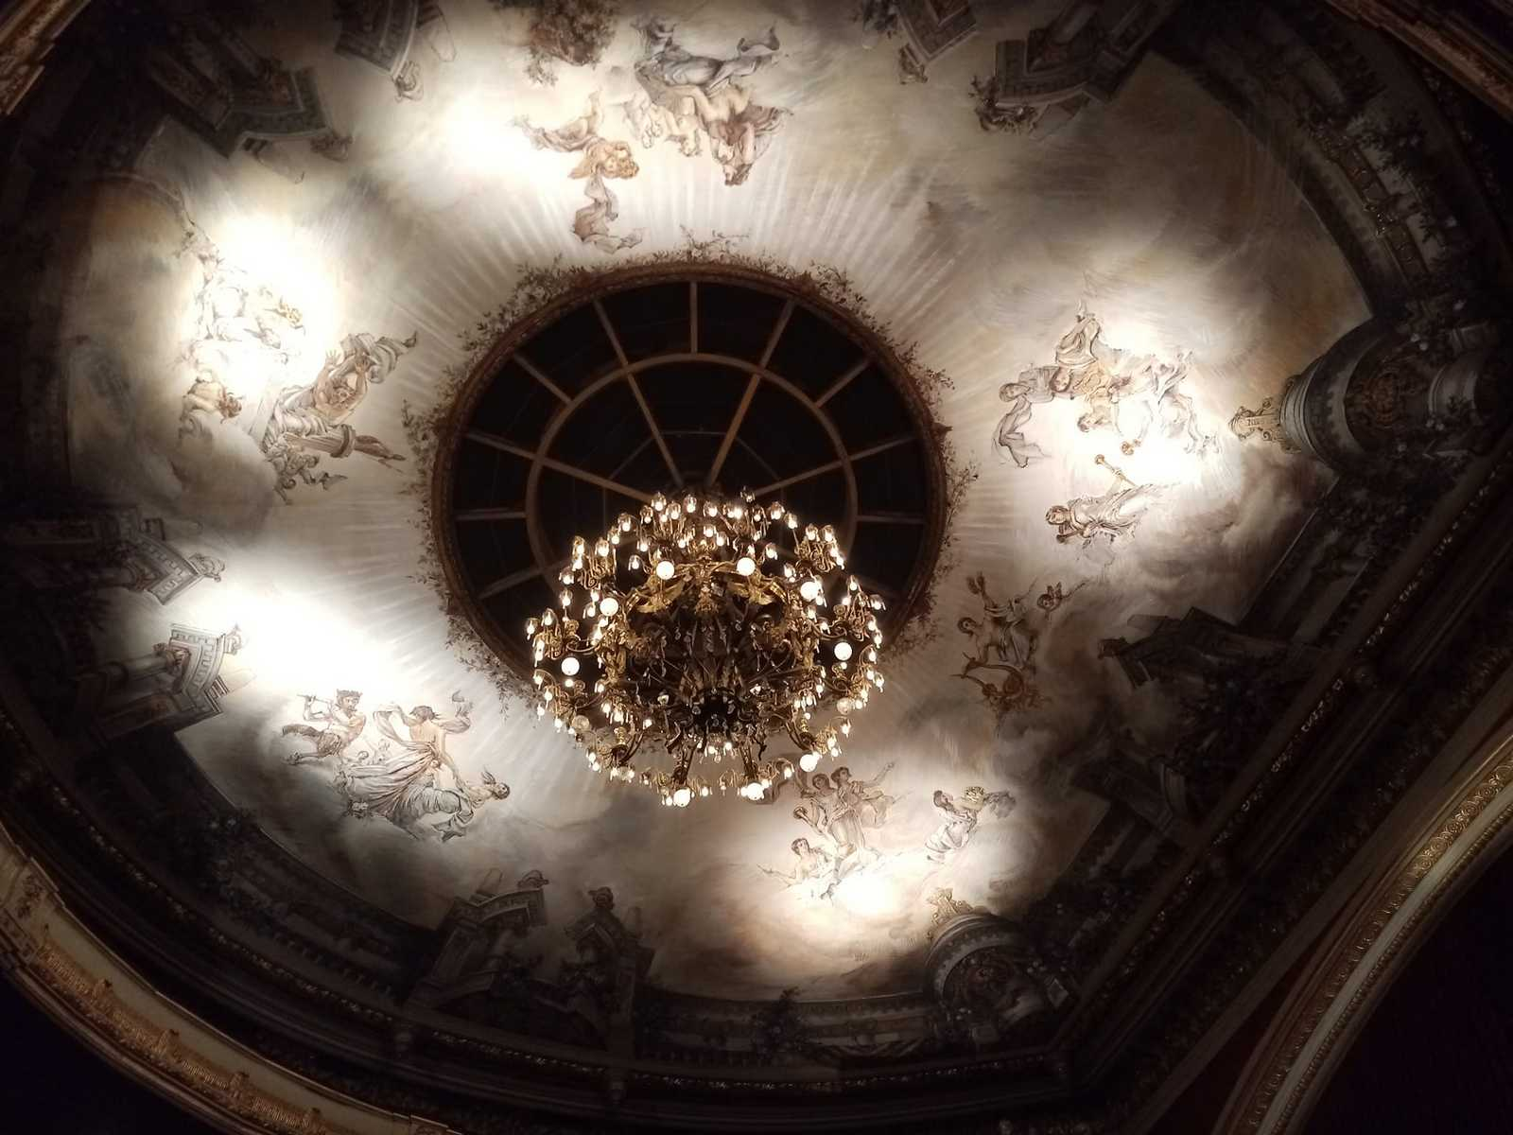

Slide 44
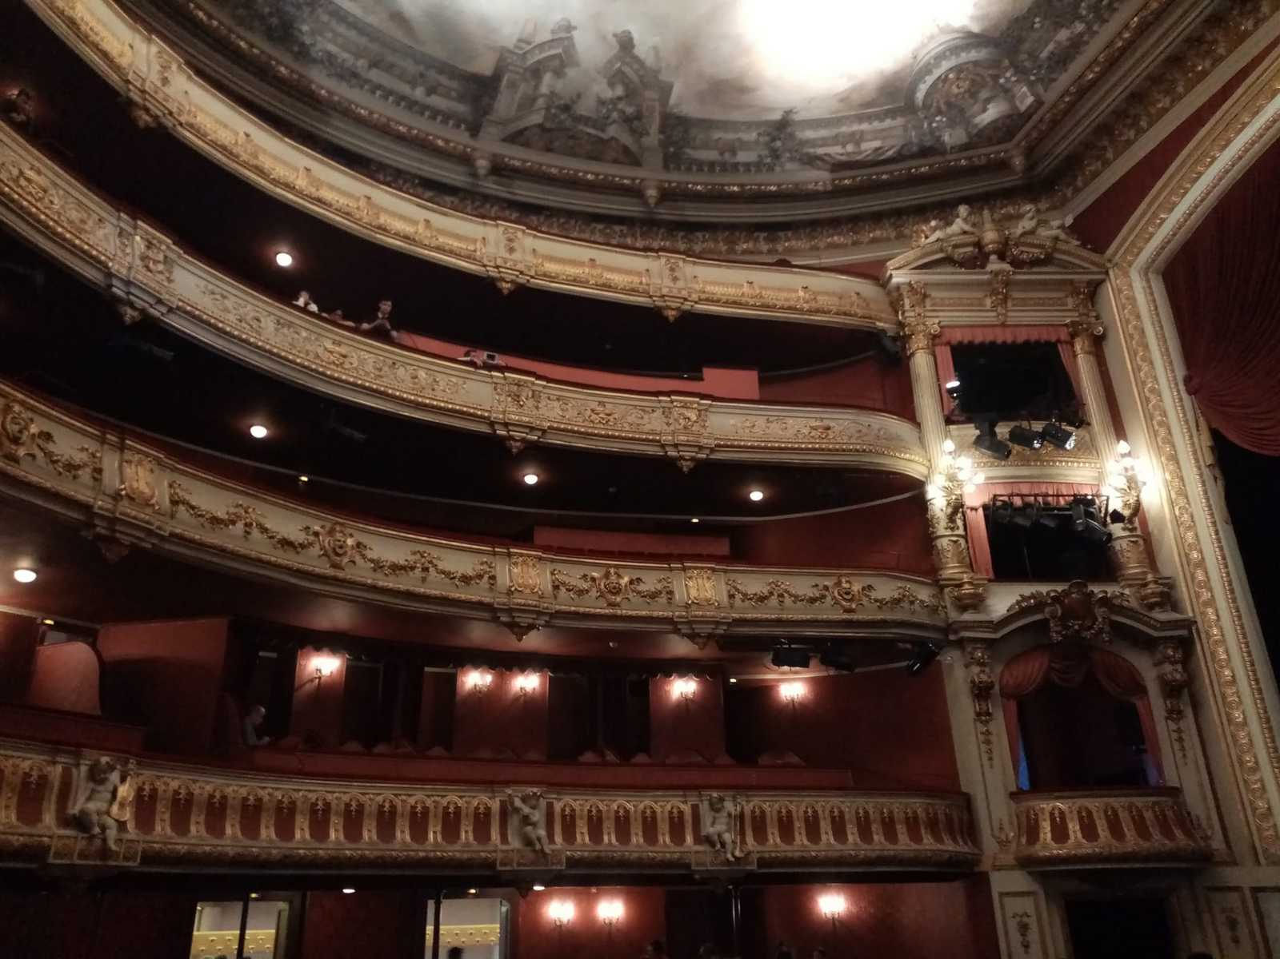

Slide 45
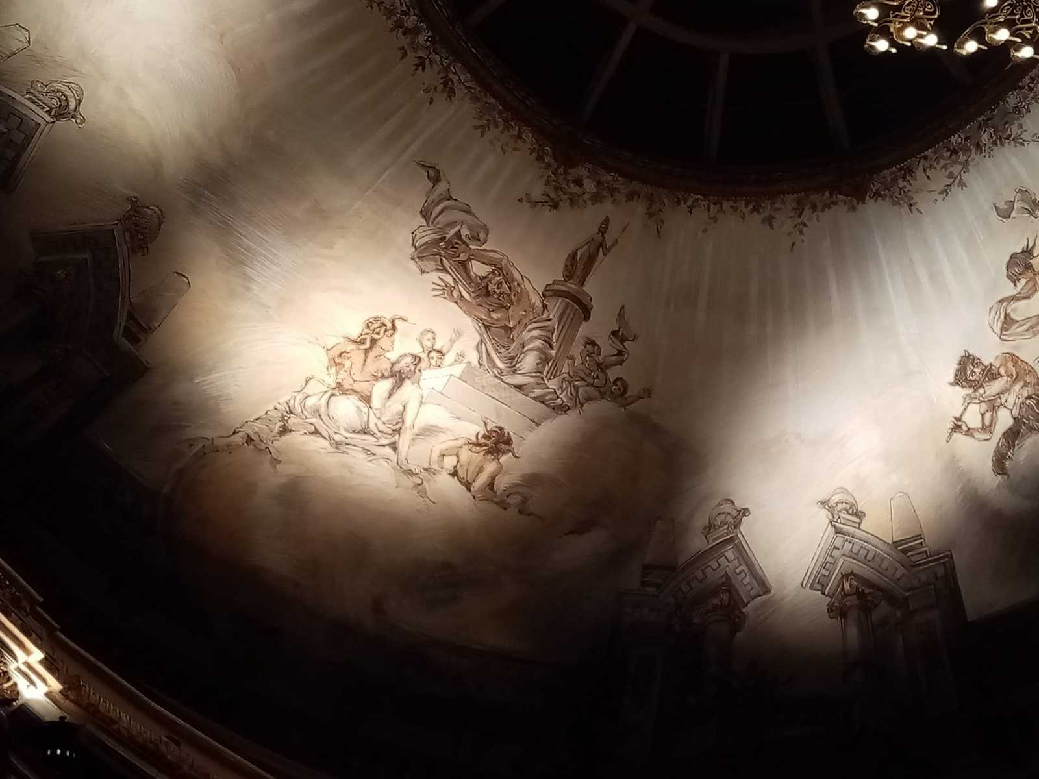

Slide 46
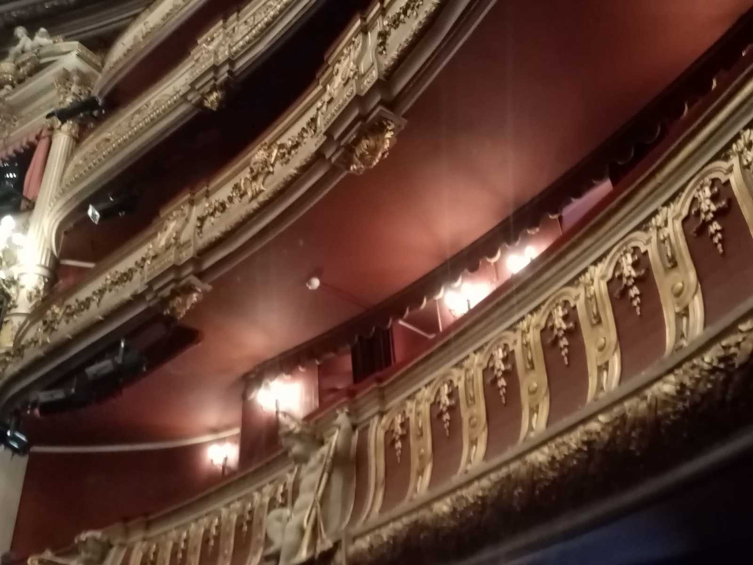

Slide 47
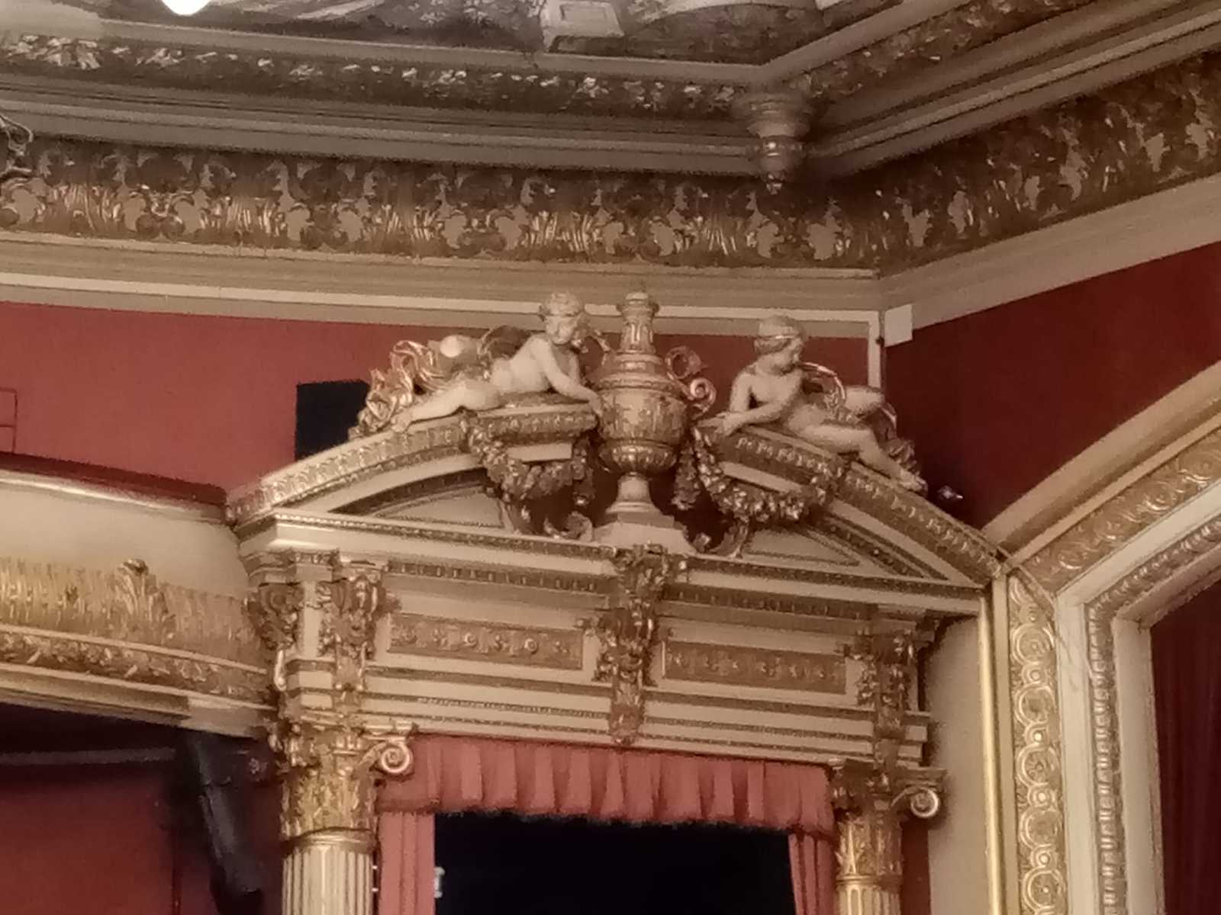

Slide 48
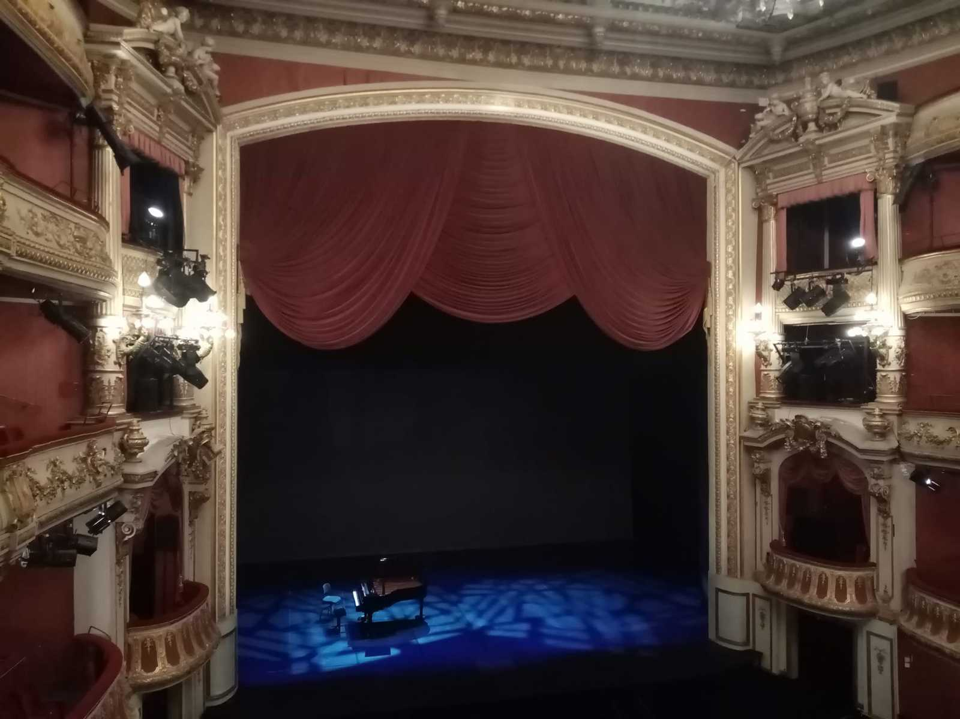
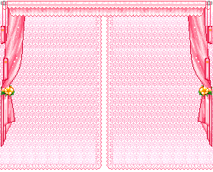

Slide 49
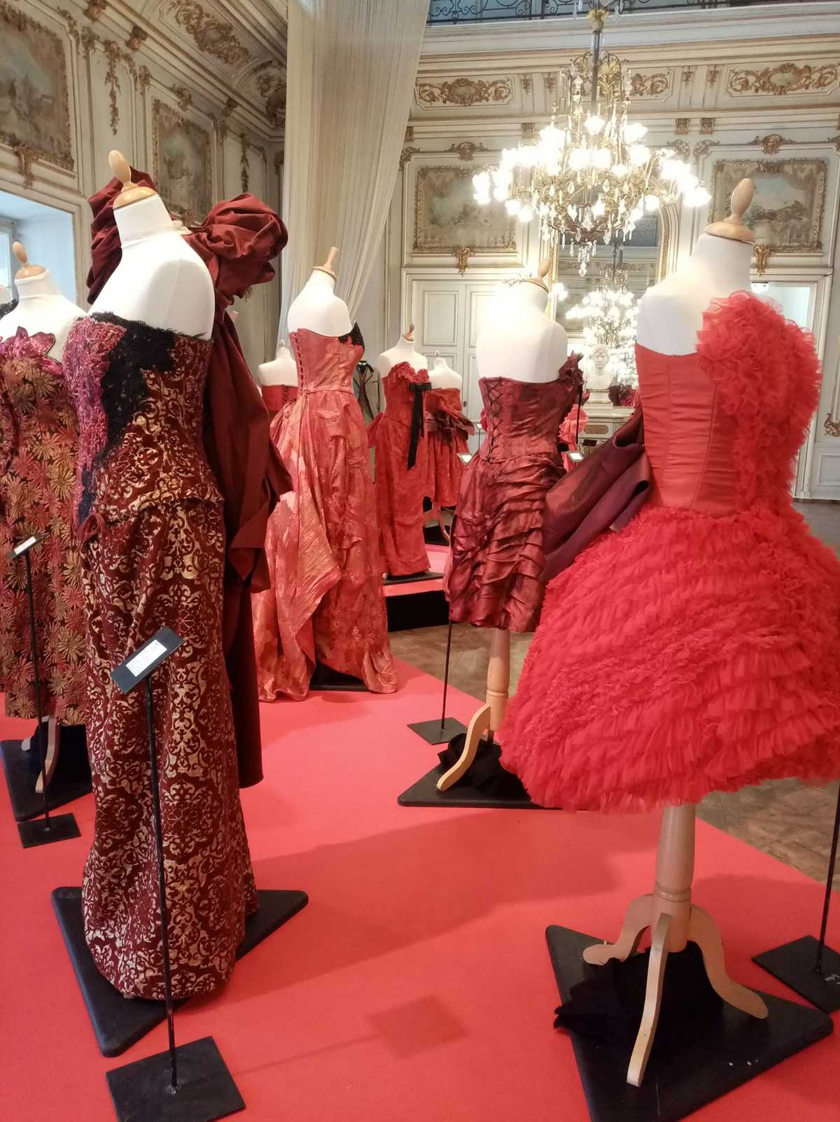

Slide 50
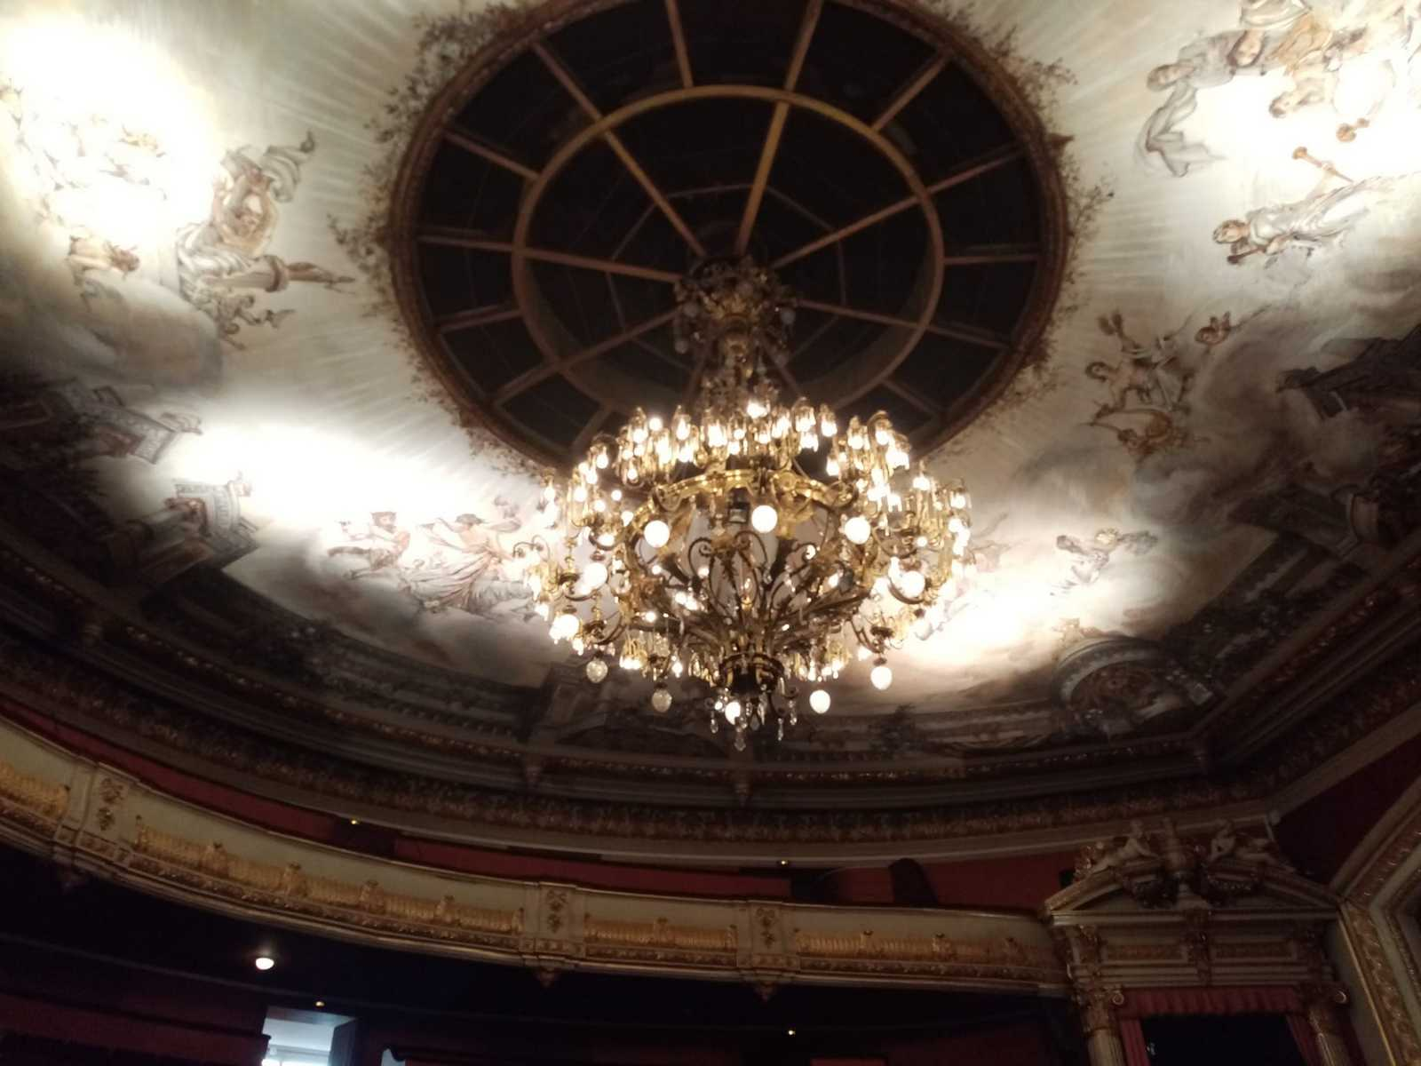

Slide 51
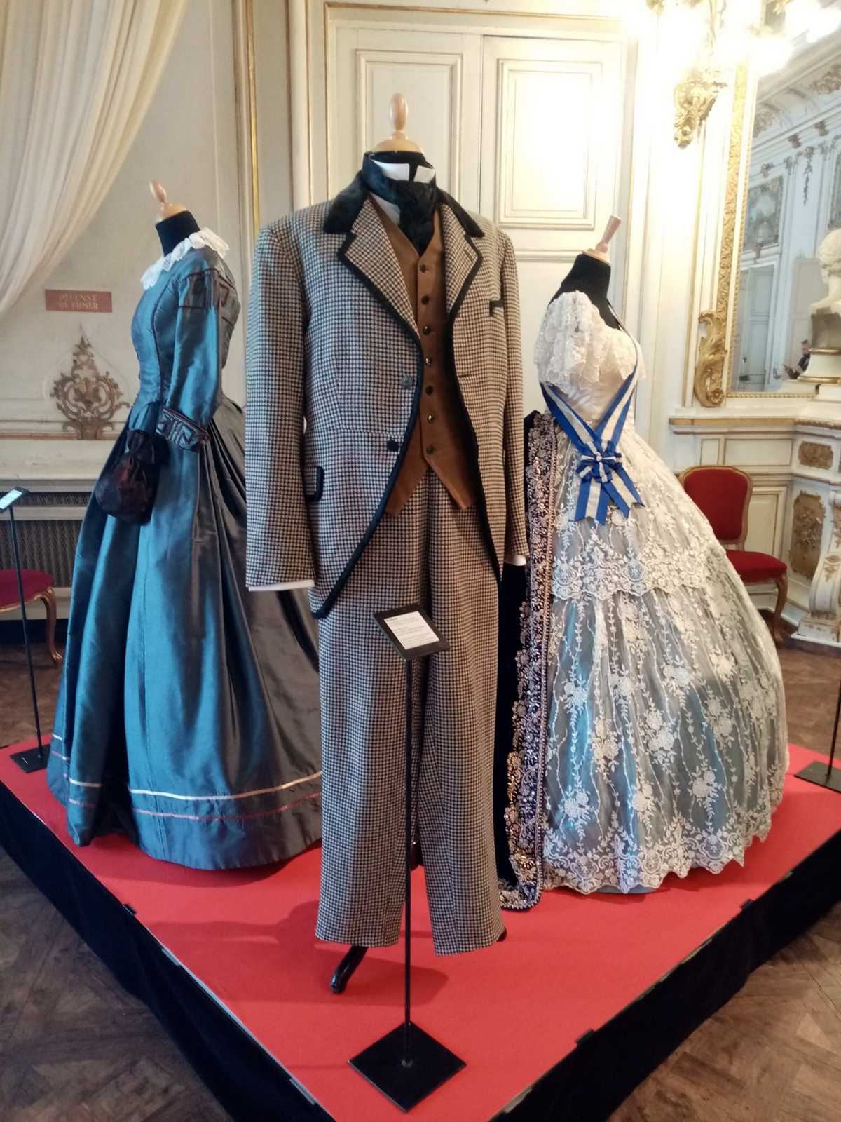

Slide 52


Slide 53


Slide 54


Slide 55


Slide 56


Slide 57


Slide 58


Slide 59


Slide 60


Slide 61

La Saboterie à la Bresse
Dans un cadre artisanal et revêtu de bois, la Saboterie de La Bresse vous invite à découvrir un métier d'antan, sabotier, une institution de la culture montagnarde. Depuis la bûche jusqu'au sabot, les visiteurs suivent les étapes de fabrication d'hier et d'aujourd'hui. Après la visite commentée, boutique souvenirs offrant sabots traditionnels et petits cadeaux originaux sur le même thème.

Slide 62

La Saboterie à la Bresse
En partant d’une bûche de bois, le sabotier vous montre et vous explique toutes les étapes pour arriver une paire de sabots. La démonstration dure 45 minutes,
Atelier de fabrication et vente de sabots en bois pour décorer et pour porter. Démonstrations et visites guidées par Jean-Yves : De la bûche au sabot !

Slide 63


Slide 64


Slide 65


Slide 66


Slide 67


Slide 68


Slide 69


Slide 70


Slide 71


Slide 72


Slide 73


Slide 74


Slide 75


Slide 76





Oliver Shanti
Best Meditation Music
Internet
2214
Création
24.09.2024

